Slide 1
项目介绍
home
私人关系助理
以人为索引，整理交流、近况、承诺与往来
产品功能、记忆与 Agent 架构、验证与后续方向
v0.14.0 2026 年 10 月 22 日
Notes:
home 是以人为索引的本地单用户关系助理，组织人物背景、交流、承诺、资金往来和后续跟进。项目版本 0.14.0，本介绍整理于 2026-10-22，共 56 页。在保留完整产品流程、历史界面和系统架构的基础上，增加 0.12–0.14 的记忆集合、资料展示、只读恢复、原文人物绑定及草稿改稿说明。
产品截图和便携虚构演示快照仍保留其原始版本与日期，没有为本次 PPT 重新采集界面。竞品公开资料沿用 2026-10-16 核对结果，没有重新核实竞品变化。
依据：README.md；docs/DELIVERY.md；docs/WRITE_QUALITY_V014.md。
0.14 更新依据：README.md；docs/WRITE_QUALITY_V014.md；docs/ANSWER_EVIDENCE_V013.md；docs/MEMORY_DIALOGUE_V012.md。0.14验收采样日期为2026-10-21，PPT整理日期为2026-10-22。

Slide 2
01 产品定位
项目概览
0.14 聚焦记忆归属、资料回答与沟通草稿质量
以人物档案为中心的关系工作台
工作对象
人物背景、互动历史、关系变化、承诺与收付记录。
主要产出
可追溯档案、沟通简报、记忆提案与有来源回答。
使用方式
本地运行，浏览器访问，个人独立使用。
技术边界
资料保存在本机，相关内容通过配置的模型 API 推理。
home
项目介绍 / 2026.10
02
Notes:
home 是以人为索引的本地单用户关系助理。它把交流资料、人物近况、承诺和资金往来组织为可查询、确认和纠错的档案，连接今日跟进、沟通准备、实际结果、记忆提案与后续查询。研究、技能、项目和关系星图仍保留。0.12–0.14 继续完善人物与记忆归属、资料回答、连续改稿和来源变化后的回答恢复。
资料和附件保存在本机，模型推理会把相关资料发送至配置的 API。当前没有多用户登录、IM 自动同步或代发消息。机器检查通过不代表语义正确，生成结果保持 semantic_verified=false。
依据：README.md；docs/WRITE_QUALITY_V014.md；docs/ANSWER_EVIDENCE_V013.md；docs/MEMORY_DIALOGUE_V012.md。
0.14 更新依据：README.md；docs/WRITE_QUALITY_V014.md；docs/ANSWER_EVIDENCE_V013.md；docs/MEMORY_DIALOGUE_V012.md。0.14验收采样日期为2026-10-21，PPT整理日期为2026-10-22。

Slide 3
01 产品定位
0.12–0.14 版本进展
工作台布局保持稳定，后续版本完善记忆和回答行为
版本 | 新增行为 | 使用中的变化
0.12 | 记忆集合与日期追问 | 重新读取整组记录，保留原问题锚点
0.13 | 服务端资料展示与只读恢复 | 事实展示与生成正文分开，恢复不重复写入
0.14 | 原文人物绑定与草稿要求 | 复验归属，交付正文，支持连续改稿
人物归属、来源和段落检查仍需配合人工判断，尚无通用语义保证。
home
项目介绍 / 2026.10
03
Notes:
项目版本 0.14.0，资料整理日期 2026-10-22。
依据：docs/DELIVERY.md；docs/MEMORY_DIALOGUE_V012.md；docs/ANSWER_EVIDENCE_V013.md；docs/WRITE_QUALITY_V014.md

Slide 4
01 产品定位
聚焦的问题与使用人群
以下人群与需求是产品假设，尚无市场验证数据
交流信息散落
长期维护合作关系的个人
消息、截图和文档分散，会前需要重新翻找。
创业者、业务拓展、客户成功、咨询等场景。
人物近况会变化
需要记住约定与往来的个人
同名、别名、换城市或换工作，容易把旧事实当成现状。
会前回忆、会后整理。
合作跟进、亲友近况回顾。
home
项目介绍 / 2026.10
04
Notes:
历史讲稿说明：下述保留内容来自 0.11 版（2026-10-19），所引 10-16 代码资料、竞品核对和历次测量均保留原日期，不代表本次重新执行。0.12–0.14 的当前行为和分阶段验收见本次新增页及相关版本文档。
这些问题与人群由当前功能推导，不能写成已完成用户访谈、市场验证或付费需求证明。共同点是需要跨较长时间维护多个联系人的背景与约定。建议后续选择少量实际用户观察其会前、会后和跟进工作，确认产品是否减少重复整理与遗漏。亲友场景也可能成立，但与业务联系人的频率、敏感程度和价值判断不同。
资料依据（代码基线 2725b74，2026-10-16）：
- README.md:3–5
- app/agent/prompts.py:3–23

Slide 5
01 产品定位
完整使用流程
从记录近况到实际沟通，再把结果审阅入档
环节 | 用户或系统的动作 | 形成的结果
1 记录 | 文字记事或导入聊天、截图和文档 | 原文、附件与回执
2 核对 | 身份消歧、来源确认与历史纠错 | 可追溯人物与记忆
3 准备 | 今日事项带入目标，准备沟通草稿 | 有来源简报与草稿
4 结果 | 确认实际联系、承诺及下次提醒 | 联系与后续安排
5 更新 | 分析结果，审阅或忽略记忆提案 | 确认后更新档案
home
项目介绍 / 2026.10
05
Notes:
历史讲稿说明：下述保留内容来自 0.11 版（2026-10-19），所引 10-16 代码资料、竞品核对和历次测量均保留原日期，不代表本次重新执行。0.12–0.14 的当前行为和分阶段验收见本次新增页及相关版本文档。
这一页展示已经实现的关系维护闭环。文字和导入资料进入核对与保存；今日事项可带入沟通目标，后台生成保留日期和来源的简报及草稿，用户编辑、复制并自行发送。只有用户确认实际沟通结果，系统才记录真实联系，同时按用户明确选择完成旧承诺、建立新约定及下次提醒。草稿和资料提及不会刷新联系时间。
实际结果可以另行分析为人物近况或偏好提案。模型只提出候选，用户可修改内容和日期后确认，或忽略；确认前不改变档案，也不重复登记联系、承诺和账目。并非所有历史摄入记忆都经过逐条人工确认，对话中的明确记事也可能按原有规则直接保存。
原版核对依据（2026-10-19）：README.md 的“沟通准备与实际联系”“今日跟进”“沟通后的记忆更新”；app/agent/followup.py:139、:239、:353；app/agent/outcome_memory.py:116、:244、:376；app/agent/agenda.py:245。
该段历史实现基线：e6a3c6d，应用版本 0.11.0。

Slide 6
02 产品功能
工作台全景
四个日常入口，连接关系维护与全部工具
功能组 | 页面 | 主要用途
日常入口 | 今日、对话、人物、记忆 | 跟进事项、记录查询、档案与记忆
关系背景 | 关系星图、项目、人物历史 | 理解人物状态、关系与合作背景
行动与记录 | 待确认、承诺与提醒、往来账本 | 处理歧义、跟进约定、核对收付
探索与工具 | 沟通技能、深度研究、关系日志 | 复用沟通方法、研究与阶段回顾
运行管理 | 任务中心、设置与数据 | 查看进度，重试任务，备份与配置
home
项目介绍 / 2026.10
06
Notes:
历史讲稿说明：下述保留内容来自 0.11 版（2026-10-19），所引 10-16 代码资料、竞品核对和历次测量均保留原日期，不代表本次重新执行。0.12–0.14 的当前行为和分阶段验收见本次新增页及相关版本文档。
0.11 对导航重新分组，日常高频入口为今日跟进、对话、人物档案与记忆。待确认单独保留；“行动与记录”包含承诺与提醒、项目、往来账本、关系日志；“探索与工具”包含关系星图、深度研究、沟通技能与任务中心；设置与数据位于侧栏底部。表格按用途归纳，不能把每行理解为侧栏分组的逐字复制。
关系星图没有删除，入口为“探索与工具→关系星图”，路由 #/atlas。记忆页包含已保存记忆和更新提案两个视图。手机底部保留四个日常入口，完整导航从菜单展开。
原版核对依据（2026-10-19）：web/index.html:42-63；docs/UI_WORKSPACE_V011.md:7、:28；README.md 的“功能与入口”。
该段历史实现基线：e6a3c6d，应用版本 0.11.0。

Slide 7
02 产品功能
产品功能地图
人物档案连接记录、记忆核对与实际沟通
记录入口
核对与纠错
对话 / 聊天导出 / 附件
身份 / 来源 / 记忆纠错
人物档案
概览、沟通、记忆与历史
关系背景
沟通与更新
项目 / 互动 / 关系星图
准备 / 结果 / 记忆提案
实际结果经提案审阅，更新人物档案
home
项目介绍 / 2026.10
07
Notes:
历史讲稿说明：下述保留内容来自 0.11 版（2026-10-19），所引 10-16 代码资料、竞品核对和历次测量均保留原日期，不代表本次重新执行。0.12–0.14 的当前行为和分阶段验收见本次新增页及相关版本文档。
产品图仍以人物档案为中心，但当前已具备独立的记忆查看与治理入口，以及沟通结果回流档案的闭环。记录入口包括对话、聊天导出和附件；核对包括身份、原始来源、字段历史与记忆纠错；关系背景包括项目、实际联系和关系星图；沟通更新包括准备、确认实际结果、单独分析以及审阅提案。
承诺、账本、技能、日志和研究仍是既有能力，并未因为本图突出核心闭环而删除。确认实际结果与确认记忆提案是两个不同操作，前者记录联系及明确约定，后者更新人物字段和记忆。
原版核对依据（2026-10-19）：docs/UI_WORKSPACE_V011.md:7-16；app/api/followups.py；app/api/outcome_memory.py；app/api/memories.py:130、:193；web/index.html:48-55。
该段历史实现基线：e6a3c6d，应用版本 0.11.0。

Slide 8
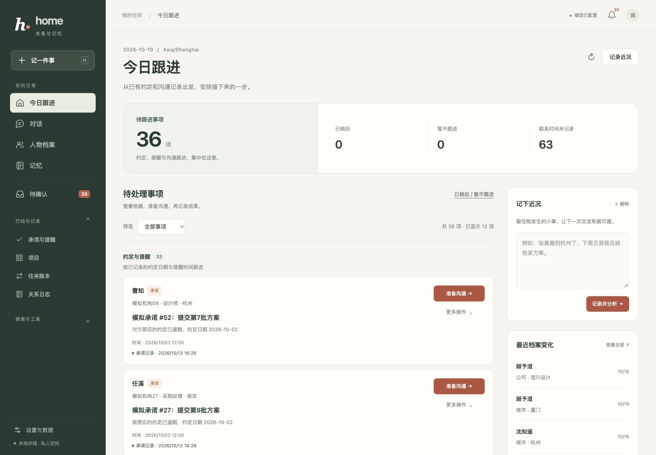
02 产品功能
今日跟进
有原因、有来源地安排下一次沟通
约定与提醒
到期事项与来源放在一起。
沟通跟进
等待回复与后续跟进
联系周期
按实际联系判断，可稍后或准备沟通。
历史界面截图，全部使用虚构演示资料
home
项目介绍 / 2026.10
08
Notes:
历史讲稿说明：下述保留内容来自 0.11 版（2026-10-19），所引 10-16 代码资料、竞品核对和历次测量均保留原日期，不代表本次重新执行。0.12–0.14 的当前行为和分阶段验收见本次新增页及相关版本文档。
今日跟进按配置时区和确定性规则组织事项，不调用模型排序。优先展示到期承诺和提醒，再展示等待回复至少三天、明确标记待跟进而未另设提醒的沟通，以及超过个人联系周期的人。承诺关联提醒合并，已完成、归档、被新安排替代的事项退出。没有真实联系记录的人单独展示，不计算为长期未联系。
每项提供人物背景、原因、日期和来源；准备沟通带入具体目标。稍后、暂不跟进与恢复按事项来源版本保存，不会自动完成承诺或改变原提醒触发时间。人物联系周期默认 14 天，可设 1—365 天或关闭周期建议。0.11 只按已有 kind 分组并突出主操作，未改变后端排序规则。
原版核对依据（2026-10-19）：app/agent/agenda.py:49、:56、:107、:245、:291；migrations/007_agenda.sql；docs/UI_WORKSPACE_V011.md:11、:16；README.md 的“今日跟进”。截图采用 docs/assets/v011/today-desktop.jpg。
该段历史实现基线：e6a3c6d，应用版本 0.11.0。

Slide 9
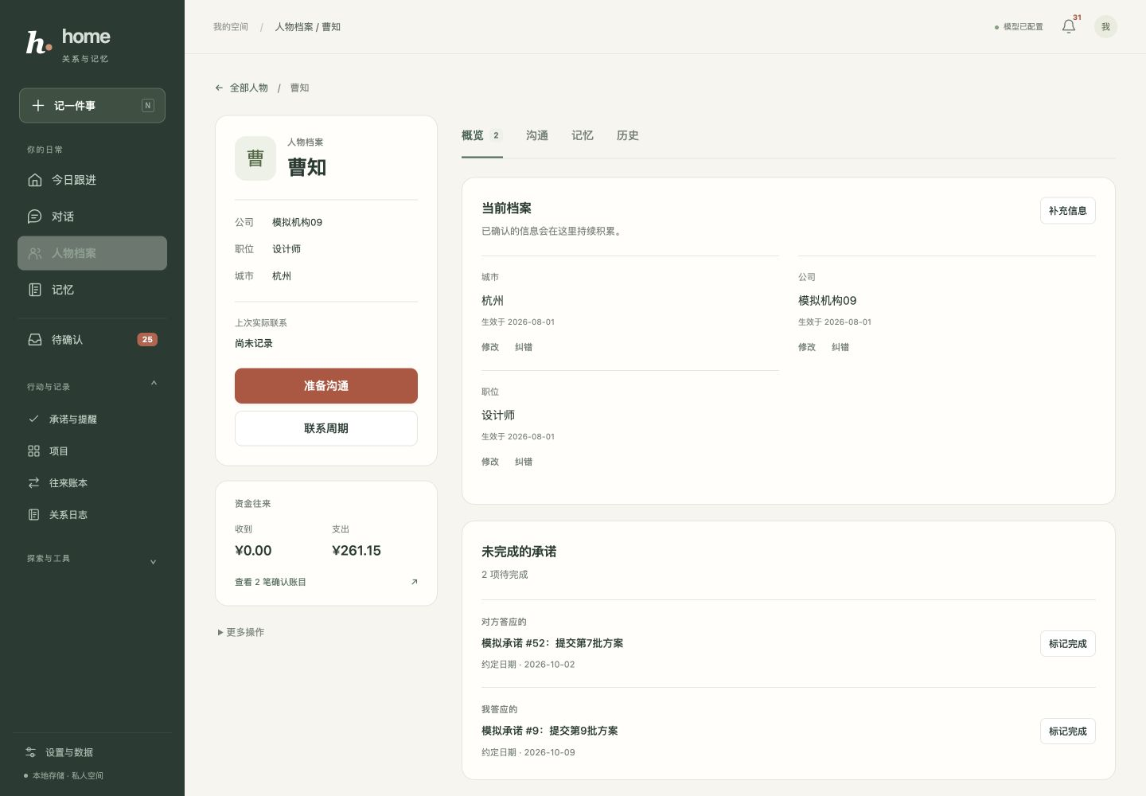
02 产品功能
人物档案
独立人物页面，按概览、沟通、记忆和历史分区
独立详情页
身份、实际联系与沟通入口固定呈现。
四个页签
概览、沟通、记忆与历史。
日期与深链
历史可按日期回看，页签可直达。
历史界面截图，全部使用虚构演示资料
home
项目介绍 / 2026.10
09
Notes:
历史讲稿说明：下述保留内容来自 0.11 版（2026-10-19），所引 10-16 代码资料、竞品核对和历次测量均保留原日期，不代表本次重新执行。0.12–0.14 的当前行为和分阶段验收见本次新增页及相关版本文档。
0.11 将人物长抽屉改为独立详情页。固定身份区提供人物背景、真实联系时间、准备沟通和联系周期。概览、沟通、记忆、历史四个页签分别组织当前资料、跟进结果、记忆提案及字段版本；账本和低频维护操作分区呈现。
详情路由为 #/persons/<person_id>，沟通、记忆、历史分别支持 ?tab=communication、?tab=memory、?tab=history。历史日期调用既有 at 接口，页签切换保留所选日期，但日期未写入 URL，不宣称日期筛选可深链。创建跟进、保存结果或处理提案后会刷新底层工作区，并保留当前页签和弹层；刷新失败提示保存已成功。
原版核对依据（2026-10-19）：docs/UI_WORKSPACE_V011.md:13、:20-34；web/person-workspace.js；web/person-workspace.css。截图采用 docs/assets/v011/person-desktop.jpg。
该段历史实现基线：e6a3c6d，应用版本 0.11.0。

Slide 10
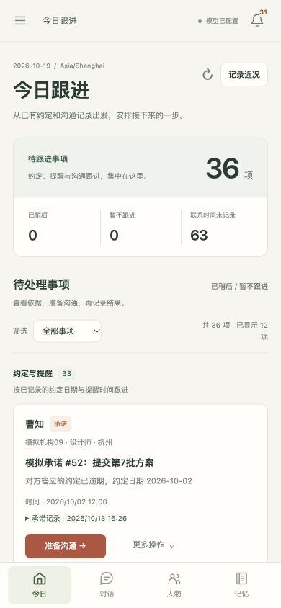
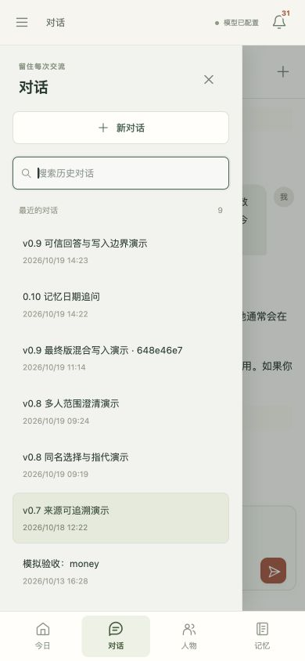
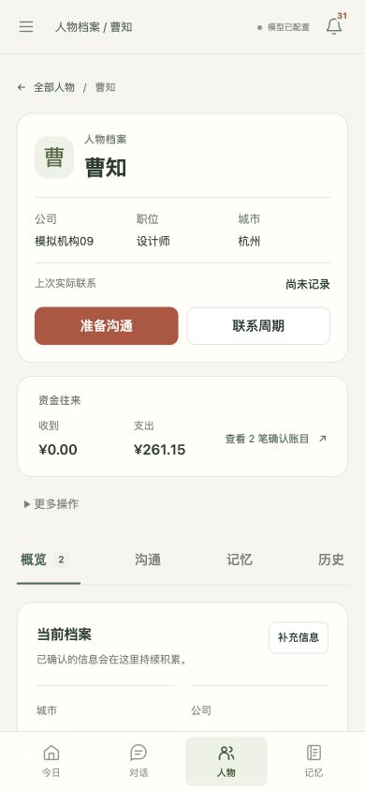
02 产品功能
桌面与手机的日常入口
手机底部保留高频导航，历史与完整工具从面板展开
四个日常入口
今日、对话
人物与记忆
抽屉互斥，支持键盘关闭与焦点恢复。
今日事项
历史会话
人物详情
home
项目介绍 / 2026.10
10
Notes:
历史讲稿说明：下述保留内容来自 0.11 版（2026-10-19），所引 10-16 代码资料、竞品核对和历次测量均保留原日期，不代表本次重新执行。0.12–0.14 的当前行为和分阶段验收见本次新增页及相关版本文档。
本页展示0.11已经交付的手机布局。底部保留四个高频入口，完整导航和历史会话分别展开，面板互斥。人物四个页签可键盘操作，支持深链。320、390、800、1024和1440宽度核心页面均无文档横向溢出。验证范围是本轮浏览器与现有自动测试，不等于所有设备适配。
资料依据（v0.11.0，代码 e6a3c6d，2026-10-19）：
- docs/UI_WORKSPACE_V011.md
- web/workspace.css
- web/person-workspace.js

Slide 11
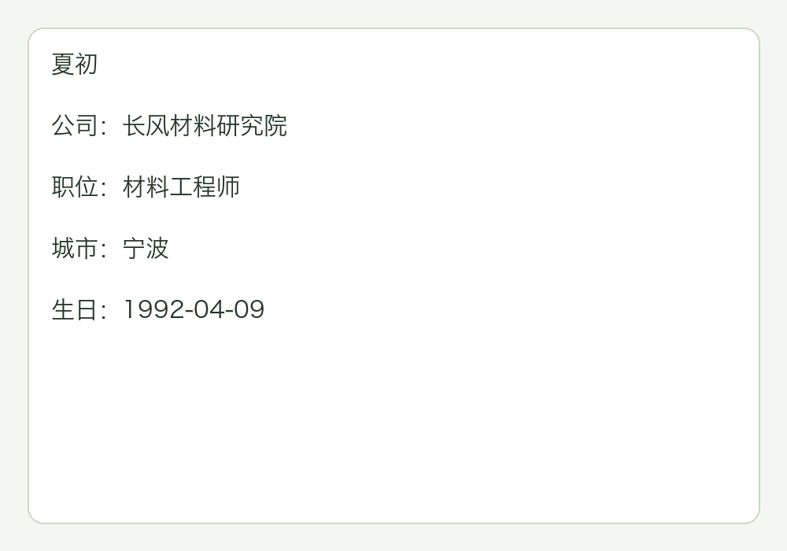
02 产品功能
多来源摄入
文字与附件统一进入解析、抽取和写入流程
来源 | 当前支持
文本与聊天 | 自然语言记录，按聊天身份解析
图片 | 截图、名片、收款凭证的视觉转写
文档 | Office 与 PDF 文本层
公开网页 | HTTP 抓取正文与来源 URL
虚构名片输入样例
限制：单次上传 50 MB，PDF 前 50 页文本层，不做扫描 PDF 逐页 OCR
home
项目介绍 / 2026.10
11
Notes:
历史讲稿说明：下述保留内容来自 0.11 版（2026-10-19），所引 10-16 代码资料、竞品核对和历次测量均保留原日期，不代表本次重新执行。0.12–0.14 的当前行为和分阶段验收见本次新增页及相关版本文档。
上传和 URL 摄入通过统一入口进入持久任务。文件先规范化为文本或图片转写，再提取统一 patch。聊天导出使用专门模式，建议明确“自己”在导出中的名称，避免把对方的话记到用户身上。未指定时系统会推测并提示核对。当前上传上限为 50 MB，单轮文本上限 30,000 字。PDF 提取前 50 页文本层，不包含扫描 PDF 的逐页 OCR。网页只是 HTTP 正文抓取，无法完整处理登录页面或仅脚本渲染内容。
资料依据（代码基线 2725b74，2026-10-16）：
- app/ingest/normalize.py:28–111
- app/api/workspace.py:65、151
- web/app.js:54、63
- README.md:99、174、368
- data/qa/mock-replay-20261013-162624/business-card.png

Slide 12
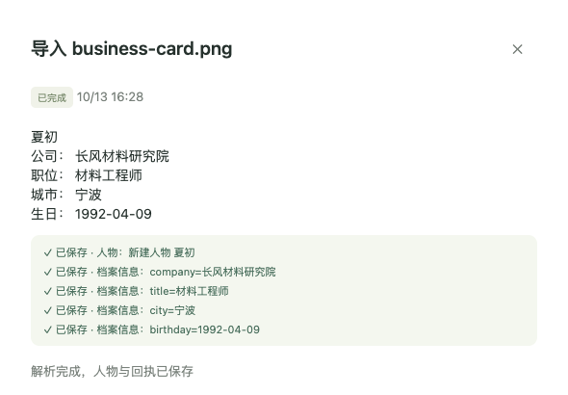
02 产品功能
记录到跟进的产品路径
同一份资料形成可核对的记录，并服务后续查询
输入资料
提取候选
确认归属
人物档案
查询与跟进
文字与附件
人物与事实
有歧义时处理
当前值与历史
答案与沟通草稿
名片摄入后的真实回执
新建人物与四个字段分别返回保存结果。
之后可以在档案中查询，或继续补充信息。
姓名、公司、职位、城市、生日
虚构演示资料。已保存表示写入完成，仍需核对语义和人物归属。
home
项目介绍 / 2026.10
12
Notes:
历史讲稿说明：下述保留内容来自 0.11 版（2026-10-19），所引 10-16 代码资料、竞品核对和历次测量均保留原日期，不代表本次重新执行。0.12–0.14 的当前行为和分阶段验收见本次新增页及相关版本文档。
上方为产品操作路径，身份核对只在归属存在歧义时出现，不能解读成每次导入都强制人工确认。下方截图来自已完成的名片摄入任务，真实展示新建人物夏初和公司、职位、城市、生日四个字段的保存回执。截图中的资料全部虚构。保存回执反映数据库状态，不代表原文真实或模型理解一定正确。
资料依据（代码基线 2725b74）：
- app/ingest/normalize.py
- app/memory/apply.py
- app/memory/pending.py
- data/presentation-build-20261016/assets/ui-task-receipts.png
- demo/README.md

Slide 13
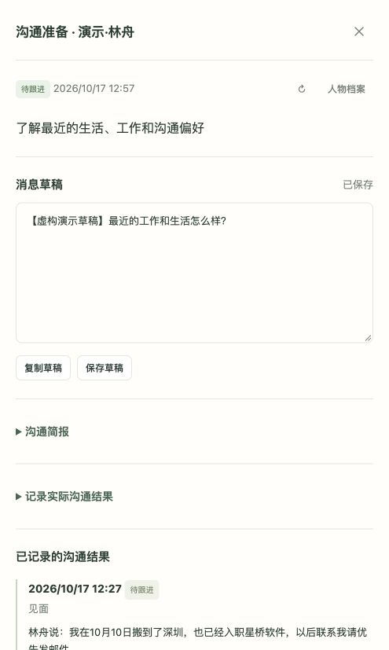
02 产品功能
沟通准备与实际结果
生成草稿与真实联系分别记录，结果可以继续形成记忆提案
准备沟通
结合人物与承诺，形成有来源简报和可编辑草稿。
确认实际结果
记录渠道与时间，选择完成承诺或设置下次提醒。
资料回到档案
另行分析近况与偏好，确认后才更新记忆。
历史界面截图，全部使用虚构演示资料
home
项目介绍 / 2026.10
13
Notes:
历史讲稿说明：下述保留内容来自 0.11 版（2026-10-19），所引 10-16 代码资料、竞品核对和历次测量均保留原日期，不代表本次重新执行。0.12–0.14 的当前行为和分阶段验收见本次新增页及相关版本文档。
沟通简报保留资料快照及来源，用户编辑和复制草稿后自行发送。准备、复制和保存草稿均不代表发生联系。确认实际结果才更新联系时间，并在同一事务中处理用户明确选择的承诺与提醒。重复请求幂等，结果分析是独立操作，分析候选不能自动改档案。截图来自虚构演示人物已保存的跟进及处理历史，未新增真实模型请求。
资料依据（v0.11.0，代码 e6a3c6d，2026-10-19）：
- app/agent/followup.py
- app/api/followups.py
- app/agent/outcome_memory.py
- demo/README.md

Slide 14
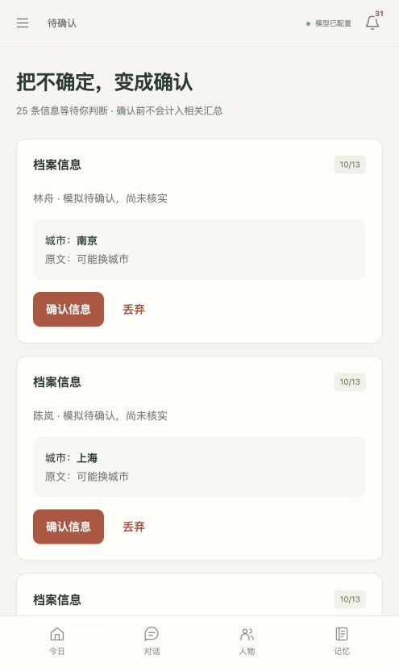
02 产品功能
待确认与保存回执
不确定信息提供核对入口，实际写入结果逐条返回
身份与事实核对
同名归属、候选字段与收付方向分别确认。
真实保存回执
已保存、待确认与跳过来自实际处理。
查询保持只读
分类失败说明未写入，显式分析保留旧决定。
历史界面截图，全部使用虚构演示资料
home
项目介绍 / 2026.10
14
Notes:
历史讲稿说明：下述保留内容来自 0.11 版（2026-10-19），所引 10-16 代码资料、竞品核对和历次测量均保留原日期，不代表本次重新执行。0.12–0.14 的当前行为和分阶段验收见本次新增页及相关版本文档。
待确认的主要作用是把模糊归属和不确定抽取显式交给用户。对于方向不明的账目，界面还提供“收到”“付出”选择。确认前不会把这类账目计入金额汇总。保存回执来自写入层，而不是模型口头宣称“已记住”。不过回执只说明数据库操作已经完成，并不证明理解正确，用户仍需核对来源与语义。来源片段确实出自原文，也不能证明原文真实。
资料依据（代码基线 2725b74，2026-10-16）：
- app/memory/pending.py:11
- app/memory/apply.py:96–215
- app/agent/harness.py:104
- data/presentation-build-20261016/assets/ui-pending.png

Slide 15
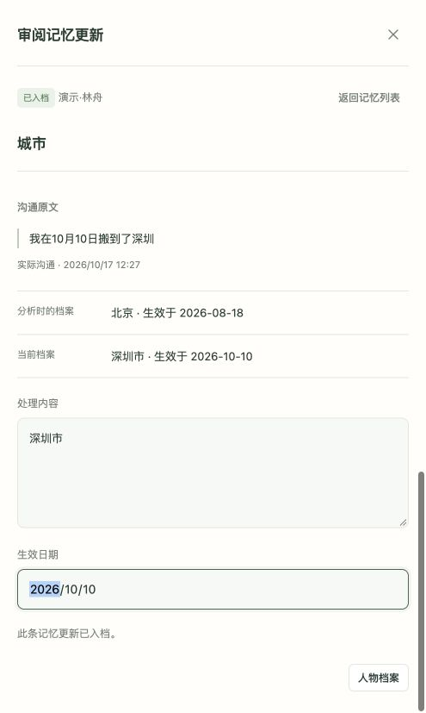
02 产品功能
沟通后的记忆更新提案
核对原文、当前档案和建议日期，确认后入档
分析只产候选
实际结果中的近况与偏好单独分析。
审阅再写入
可修改内容与生效日期，或丢弃候选。
处理历史可回看
示例含 5 条确认与 1 条丢弃，默认无待审阅。
历史界面截图，全部使用虚构演示资料
home
项目介绍 / 2026.10
15
Notes:
历史讲稿说明：下述保留内容来自 0.11 版（2026-10-19），所引 10-16 代码资料、竞品核对和历次测量均保留原日期，不代表本次重新执行。0.12–0.14 的当前行为和分阶段验收见本次新增页及相关版本文档。
入口为记忆的更新提案页签，也可从人物沟通结果中打开。结果分析生成字段或关系记忆候选，不自动入档。确认前核对来源、当前值、内容和建议日期，历史近况按业务时间插入。确认提案不重复记录实际联系、承诺或账目。当前快照没有待审阅提案，全部状态下可看五条已确认和一条已丢弃。截图为当前界面，未为本次更新新建分析任务。
资料依据（v0.11.0，代码 e6a3c6d，2026-10-19）：
- app/agent/outcome_memory.py
- app/api/outcome_memory.py
- app/memory/pending.py
- demo/README.md

Slide 16
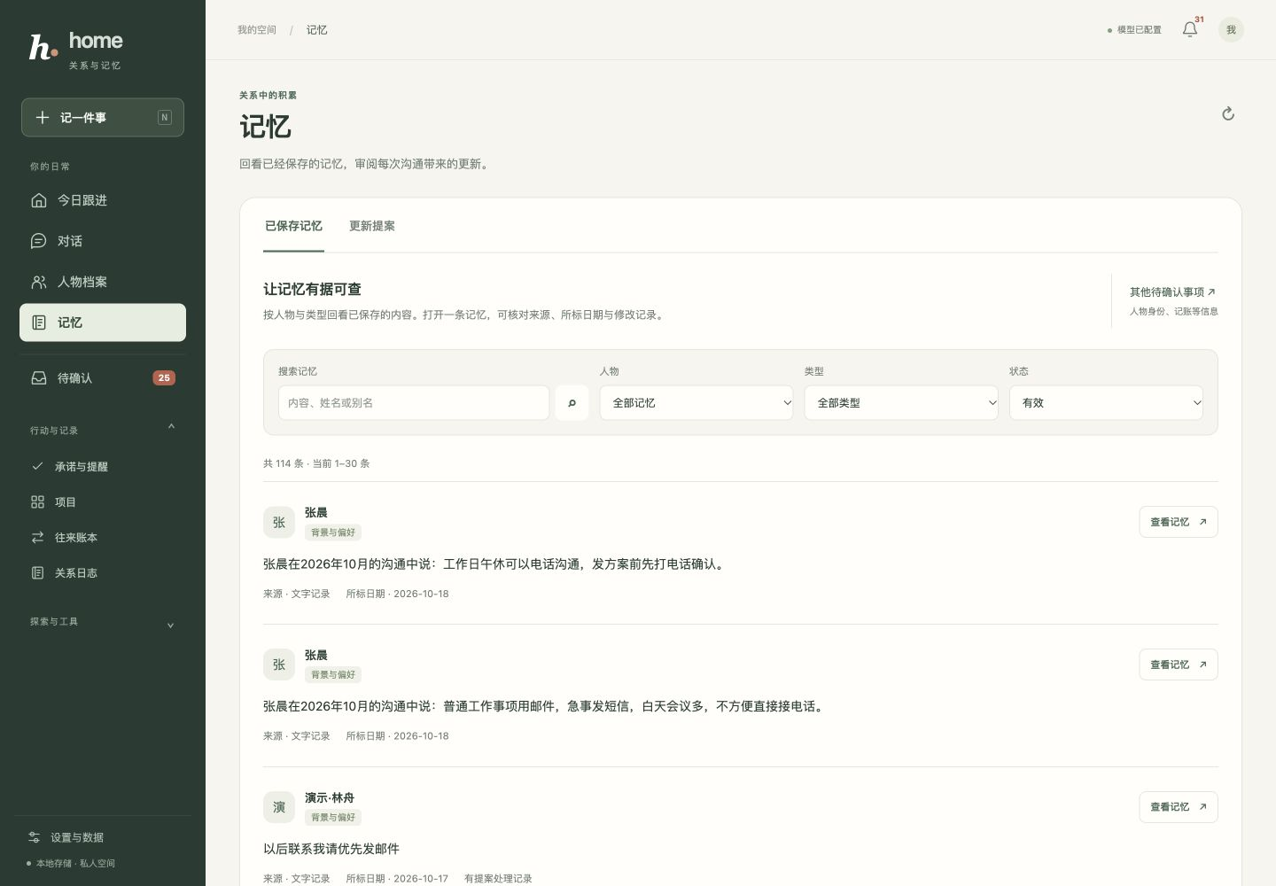
02 产品功能
已保存记忆的维护
记忆可以查询来源，也可以修改、撤销与恢复
统一记忆入口
按人物、类型、状态和关键词筛选。
来源与日期分开
所标日期、首次录入与人工修改各有依据。
维护保留历史
修改、转移、撤销和恢复核对版本。
历史界面截图，全部使用虚构演示资料
home
项目介绍 / 2026.10
16
Notes:
历史讲稿说明：下述保留内容来自 0.11 版（2026-10-19），所引 10-16 代码资料、竞品核对和历次测量均保留原日期，不代表本次重新执行。0.12–0.14 的当前行为和分阶段验收见本次新增页及相关版本文档。
记忆页区分已保存记忆与更新提案，人物详情的记忆页签可进入该人的完整列表。已保存记忆支持人工修正内容、日期和归属（类型保持原值），以及撤销恢复，操作保留前后值与原因。原始来源不随用户编辑而改写。并发修订核对版本，请求幂等，已撤销记忆不进入有效查询。截图使用当前虚构演示快照。
资料依据（v0.11.0，代码 e6a3c6d，2026-10-19）：
- app/api/memories.py
- app/memory/memory_corrections.py
- migrations/009_memory_corrections.sql
- docs/UI_WORKSPACE_V011.md

Slide 17
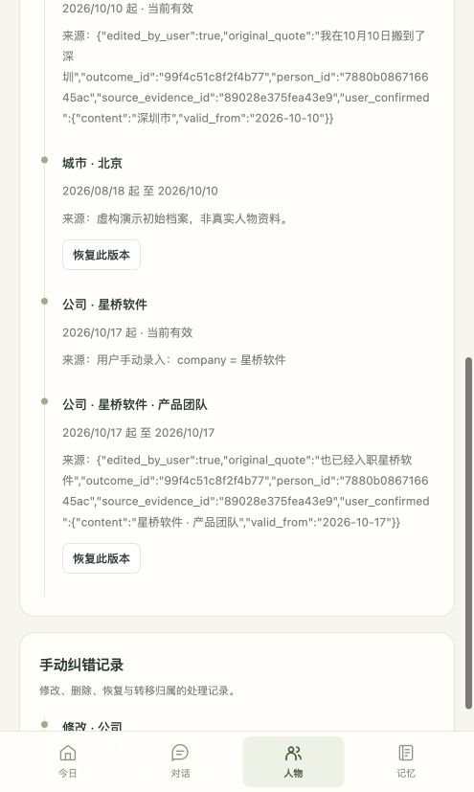
02 产品功能
人物历史与纠错
当前值、历史值、来源和修改记录分别保留
操作 | 记录方式
更新近况 | 关闭旧有效期，追加新版本
修正归属 | 编辑、删除或转移当前字段
恢复历史 | 保留原来源，新增当前版本
回看修改 | 查看前后值、原因与时间
字段按生效与入库时间留历史；独立记忆另有修改、撤销与恢复。
home
项目介绍 / 2026.10
17
Notes:
历史讲稿说明：下述保留内容来自 0.11 版（2026-10-19），所引 10-16 代码资料、竞品核对和历次测量均保留原日期，不代表本次重新执行。0.12–0.14 的当前行为和分阶段验收见本次新增页及相关版本文档。
字段使用 valid_from、valid_to 记录业务时间，recorded_at 记录入库时间。旧消息补录可以插入历史时间线，避免旧城市覆盖新城市。纠错支持当前字段的修改、删除、转移和历史恢复，记录前后状态、原因与时间。字段提交使用版本、账目使用 revision 检查过期更新。人物合并保留快照和墓碑，代码提供按 merge_log 拆分能力。截图展示演示人物公司与职位的历史版本。
资料依据（代码基线 2725b74，2026-10-16）：
- app/store/schema.sql:22
- app/store/repo.py:330
- app/memory/corrections.py:44–129
- app/memory/apply.py:385
- data/presentation-build-20261016/assets/ui-person-history.png

Slide 18
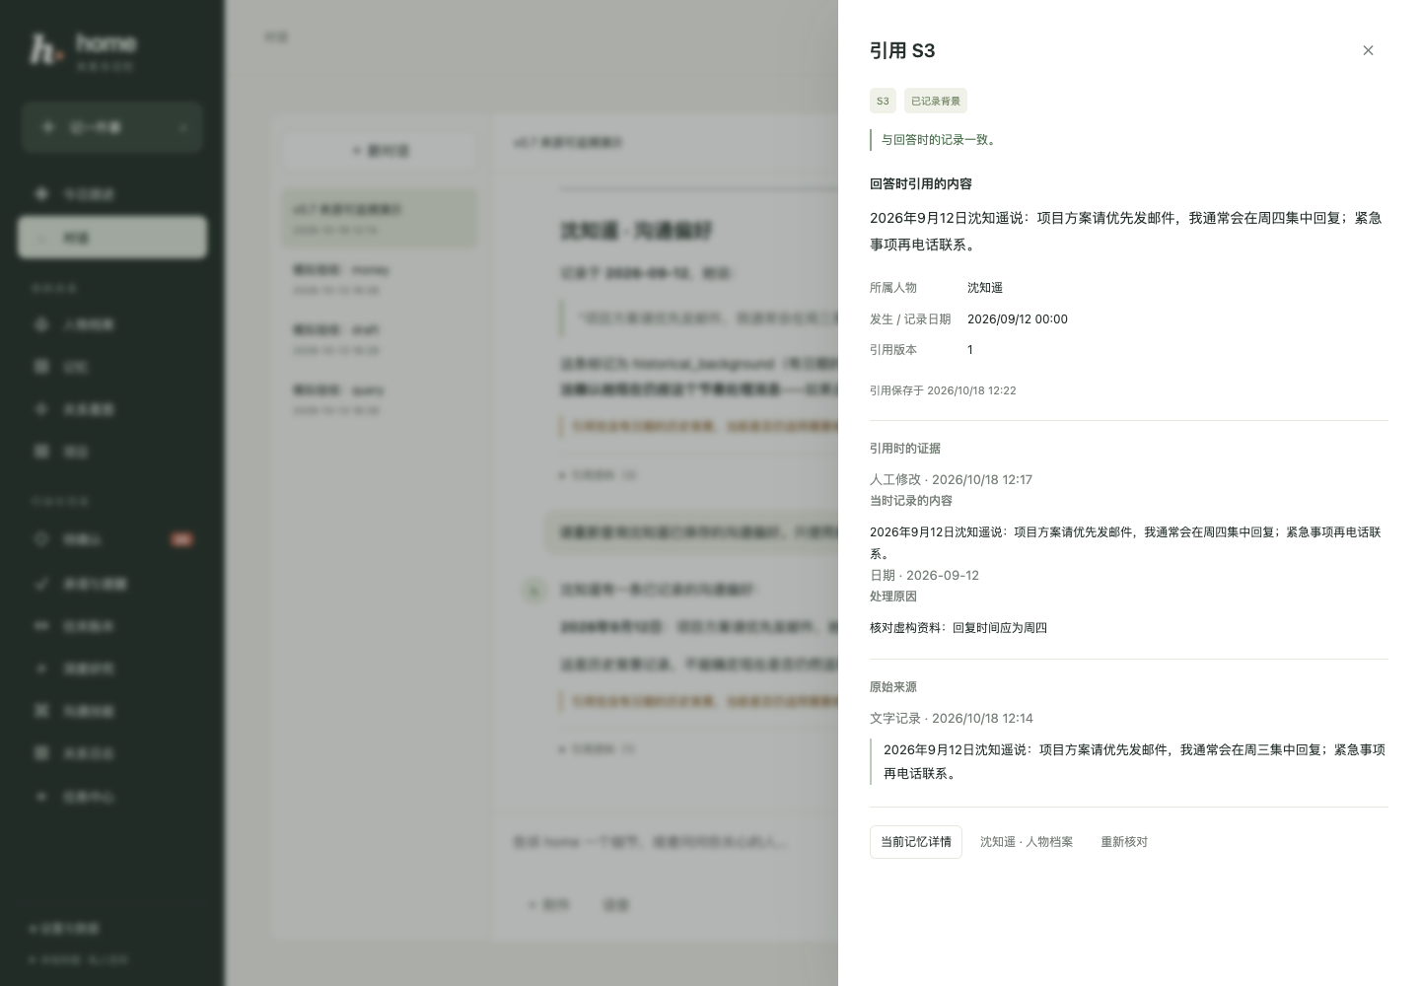
02 产品功能
回答引用与变更后的旧答案
每条回答保留当时资料快照，并提示当前记录是否变化
当时引用
引用编号属于该回答，保留当时内容。
当前记录
修改或撤销后提示变化，不静默改写旧答案。
原始依据
继续查看原文、附件、日期和处理历史。
来源核对功能截图（0.7），当前统一布局见新版工作台
home
项目介绍 / 2026.10
18
Notes:
历史讲稿说明：下述保留内容来自 0.11 版（2026-10-19），所引 10-16 代码资料、竞品核对和历次测量均保留原日期，不代表本次重新执行。0.12–0.14 的当前行为和分阶段验收见本次新增页及相关版本文档。
该截图保留0.7来源核对功能的历史演示。来源分为回答当时快照、当前记录和原始证据，旧答案不会因人工纠错而改写。后续提问重新读取资料并生成本轮S编号，人物归档或记录撤销后不能继续假定来源有效。保存答案的事务内复查已读来源，变化时拒绝保存过期答案。来源存在和引用编号有效仍不证明模型语义正确。
资料依据（v0.11.0，代码 e6a3c6d，2026-10-19）：
- app/api/message_sources.py
- app/agent/source_registry.py
- app/agent/harness.py
- docs/ANSWER_TRUST_V09.md

Slide 19
02 产品功能
邮件正文与连续改稿
起草交付正文，改稿承接明确人物并重新读取资料
起草
“起封邮件”需要实际正文，未知信息用占位。
发送前准备
待补信息和发送前步骤另列，材料未完成时不写成已附上。
连续改稿
“改成两句话”仅承接紧邻、已审阅且人物一致的草稿。
需要补充
缺少原文等必要输入时提出具体问题，此时起草尚未完成。
改稿不授予记忆写入权限；正文中的规格、询价和排产条件仍需人工核对。
home
项目介绍 / 2026.10
19
Notes:
项目版本 0.14.0，资料整理日期 2026-10-22。
依据：README.md#5-起草改稿与研究；docs/WRITE_QUALITY_V014.md；app/agent/conversation_scope.py

Slide 20
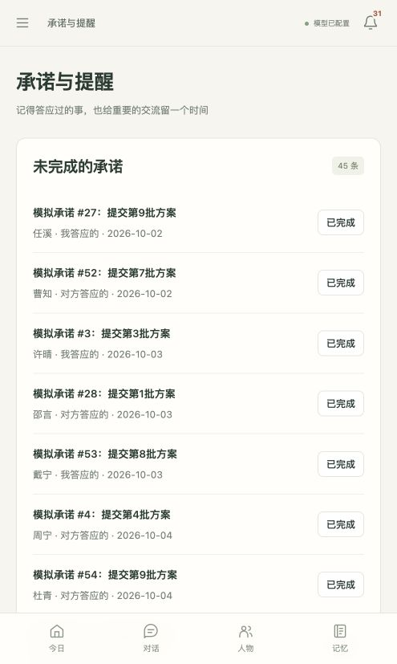
02 产品功能
承诺与提醒
把“谁答应了什么”转成可回顾的事项
责任方向
区分自己答应和对方答应的事项。
日期与状态
到期时间和未完成状态保持可查。
关联提醒
完成承诺后关闭未触发的关联提醒。
历史界面截图，全部使用虚构演示资料
home
项目介绍 / 2026.10
20
Notes:
历史讲稿说明：下述保留内容来自 0.11 版（2026-10-19），所引 10-16 代码资料、竞品核对和历次测量均保留原日期，不代表本次重新执行。0.12–0.14 的当前行为和分阶段验收见本次新增页及相关版本文档。
承诺既可以从交流中抽取，也可以通过工具主动记录。模型后处理会过滤客套承诺，降低把一般意向误记为明确约定的风险。带到期日的承诺建立提醒，标记完成后关闭未触发提醒。提醒依赖服务进程运行，服务停止期间不会继续推理或通知。当前不能直接向外部联系人发消息，用户需要使用生成的沟通草稿。
资料依据（代码基线 2725b74，2026-10-16）：
- app/memory/extract.py
- app/agent/tools.py
- app/jobs/scheduler.py:18
- README.md:41
- data/presentation-build-20261016/assets/ui-promises.png

Slide 21
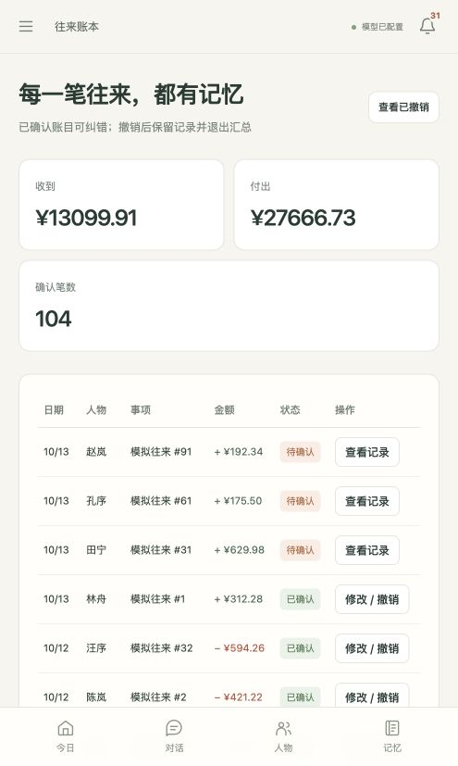
02 产品功能
往来账本
收付方向和金额需要有明确依据
确认后汇总
仅已确认、未撤销的收付计入金额。
不明方向待核对
原文不足时先选择收到或付出。
纠错与来源
修改、撤销和原始凭证分别保留。
历史界面截图，全部使用虚构演示资料
home
项目介绍 / 2026.10
21
Notes:
历史讲稿说明：下述保留内容来自 0.11 版（2026-10-19），所引 10-16 代码资料、竞品核对和历次测量均保留原日期，不代表本次重新执行。0.12–0.14 的当前行为和分阶段验收见本次新增页及相关版本文档。
账本围绕人与真实收付关系组织，当前不应包装为专业财务系统。写入层验证金额、方向和原文证据。待确认与撤销记录不会计入金额汇总。默认每页 100 条。账目纠错保留原始去重键，同一原文重放不会把旧账再次生成。截图中的金额完全由虚构测试数据构成，不代表交易规模。
资料依据（代码基线 2725b74，2026-10-16）：
- app/memory/apply.py:215
- app/memory/corrections.py
- README.md:42、182
- data/presentation-build-20261016/assets/ui-ledger.png

Slide 22
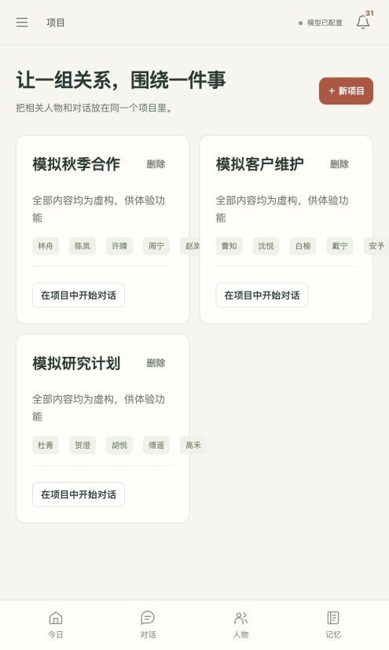
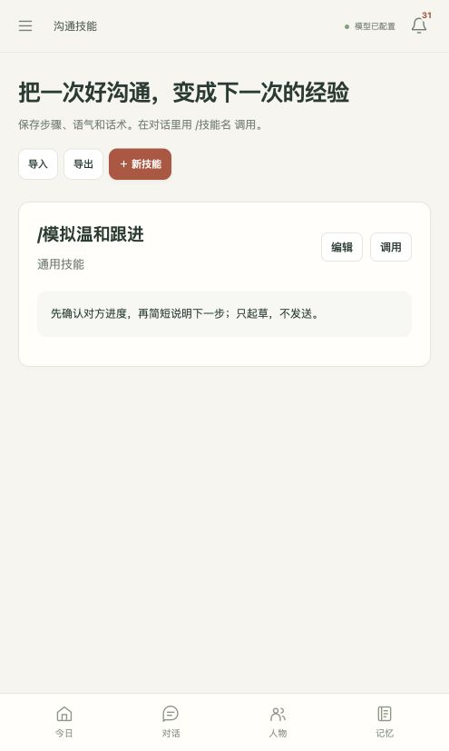
02 产品功能
项目与沟通技能
合作事项组织上下文，沟通步骤可以重复使用
项目
围绕合作组织人物和会话。
问答使用项目名称与说明。
沟通技能
保存步骤和语气，支持导入导出及 /技能名 调用。
历史界面截图，全部使用虚构演示资料
home
项目介绍 / 2026.10
22
Notes:
历史讲稿说明：下述保留内容来自 0.11 版（2026-10-19），所引 10-16 代码资料、竞品核对和历次测量均保留原日期，不代表本次重新执行。0.12–0.14 的当前行为和分阶段验收见本次新增页及相关版本文档。
项目页面用于把一组人物和对话放在同一事项下。实现中自动注入问答的项目内容是名称与说明，不能据 README 的宽泛描述宣称每次都会自动注入全部成员完整档案。成员资料可由人物检索工具读取。沟通技能是可编辑、导入导出的步骤与表达要求，用于复用沟通方法和生成草稿，不是可任意运行代码的插件系统。
资料依据（代码基线 2725b74，2026-10-16）：
- app/agent/harness.py:146
- app/agent/tools.py
- migrations/002_workspace.sql
- README.md:43–44
- data/presentation-build-20261016/assets/ui-projects.png
- data/presentation-build-20261016/assets/ui-skills.png

Slide 23
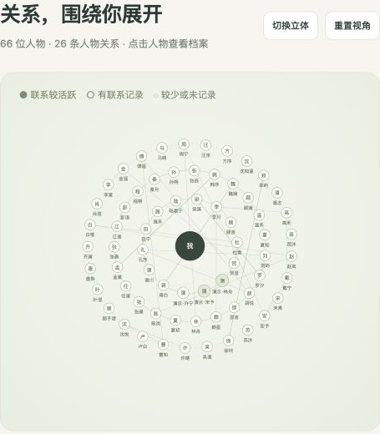
02 产品功能
关系星图
从单个人物扩展到人物之间的联系
现有关系浏览
平面与立体视图均保留。
打开人物档案
点击人物后进入独立详情。
导航入口
探索与工具内的关系星图。
历史界面截图，全部使用虚构演示资料
home
项目介绍 / 2026.10
23
Notes:
历史讲稿说明：下述保留内容来自 0.11 版（2026-10-19），所引 10-16 代码资料、竞品核对和历次测量均保留原日期，不代表本次重新执行。0.12–0.14 的当前行为和分阶段验收见本次新增页及相关版本文档。
关系星图没有删除。导航入口为“探索与工具”中的“关系星图”，路由 #/atlas。平面和立体投影、拖动旋转与点击人物仍保留。人物超过24位时默认平面。图只展示系统已有记录，不能当成已知全部真实人际关系。
资料依据（v0.11.0，代码 e6a3c6d，2026-10-19）：
- web/app.js:794
- web/index.html
- docs/UI_WORKSPACE_V011.md

Slide 24
02 产品功能
一个合作跟进场景
虚构示例，展示准备、实际结果与记忆更新
时点 | 输入或问题 | 系统支持
记录核对 | 张晨在星桥软件，我答应周五发方案 | 提取字段与承诺候选，遇同名待确认
今日跟进 | 到期方案需要跟进 | 查看原因与来源，带入沟通目标
准备沟通 | 最近聊了什么，草稿怎么写？ | 有来源简报和草稿，编辑后自行发送
记录结果 | 今天已沟通，方案已发出 | 确认联系、完成承诺和下次提醒
记忆更新 | 对方提到换了公司和沟通偏好 | 分析结果，审阅提案后更新档案
home
项目介绍 / 2026.10
24
Notes:
历史讲稿说明：下述保留内容来自 0.11 版（2026-10-19），所引 10-16 代码资料、竞品核对和历次测量均保留原日期，不代表本次重新执行。0.12–0.14 的当前行为和分阶段验收见本次新增页及相关版本文档。
使用一条虚构合作关系串起已实现流程。先记录张晨的公司和方案承诺，同名时核对人物；到期事项出现在今日跟进，来源和原因可查。用户带着具体目标准备沟通，查看已保存背景与未完成承诺，编辑、复制草稿并自行发送。
沟通发生后，确认联系时间、渠道和实际内容，明确选择完成方案承诺、建立新约定或下次提醒。系统在同一事务中保存联系和后续安排，重复请求不重复写入。结果中的公司变化和沟通偏好可以单独分析为候选，核对原文、内容、当前档案和生效日期后确认；未确认提案不改档案。
原版核对依据（2026-10-19）：app/agent/followup.py:171、:239、:353-416；app/agent/agenda.py:107；app/agent/outcome_memory.py:244、:376-446；README.md 的“沟通后的记忆更新”。
该段历史实现基线：e6a3c6d，应用版本 0.11.0。

Slide 25
03 产品参照
home、Mars 与 Muse
比较关注重点，公开能力存在重叠
维度 | home 当前实现 | Mars 公开定位 | Muse 公开定位
主要工作对象 | 人物与关系背景 | 关系维护与沟通 | 个人任务与持续目标
典型价值 | 档案、确认、承诺、往来 | 记忆关系，支持沟通与行动 | 委派任务，跟踪执行与产物
运行与执行 | 本地单用户，专用工具 | 公开介绍也包含研究、技能和浏览器能力 | 个人执行环境，Goals 与 Activity
对项目的启发 | 先保证人物和事实可靠 | 产品工作流的直接参照 | 任务状态、权限与持续执行机制
竞品公开资料沿用 2026-10-16 核对，未开展登录后的完整体验对比
home
项目介绍 / 2026.10
25
Notes:
历史讲稿说明：下述保留内容来自 0.11 版（2026-10-19），所引 10-16 代码资料、竞品核对和历次测量均保留原日期，不代表本次重新执行。0.12–0.14 的当前行为和分阶段验收见本次新增页及相关版本文档。
本页比较文案保留原版，公开资料核对日期为 2026-10-16；本轮只更新 home 当前实现相关页，没有重新浏览 Mars 或 Muse，也没有验证竞品在 10 月 16 日之后的变化。Mars 与 Muse 的描述仍是公开定位对比，不代表完整登录体验或内部架构已核实。
home 的主线继续是以人物和关系背景为核心的本地工作台。当前已完成沟通准备、实际结果、记忆提案与来源核对；这些是本仓库独立实现，不作为复刻竞品未公开能力的证明。
原公开依据与原核对日期（2026-10-16）：https://marsdata.ai；https://introducing.muse.ai；旧版演示文稿保留的 Meta 官方产品与研究博客引用。当前 home 依据（2026-10-19）：README.md:5、:13；docs/UI_WORKSPACE_V011.md:7。
该段历史实现基线：e6a3c6d，应用版本 0.11.0。

Slide 26
04 系统架构
总体架构
一个服务连接 Web 工作台、模型 API 与本地存储
层次 | 主要组件 | 职责
交互与接口 | 原生 JS / CSS，FastAPI，SSE | 页面、API、流式响应与任务进度
任务与摄入 | SQLite 任务，3 线程池，解析与转写 | 接收文件，调度后台工作
记忆与治理 | 抽取、确认、提案、纠错与来源 | 保存候选、审阅入档、版本与审计
对话与沟通 | 检索、Agent、沟通闭环与研究 | 约束读写、核对引用、支持跟进
数据与模型 | SQLite WAL，SHA-256 附件，模型网关 | 持久记录、原始资料和外部推理
home
项目介绍 / 2026.10
26
Notes:
总体仍为本机单用户服务：原生 JS/CSS 前端，FastAPI HTTP/SSE 接口，本地任务工作线程，SQLite 与内容寻址附件，以及配置的模型网关。没有拆成微服务或引入独立向量数据库。研究、沟通结果和记忆提案使用各自编排及事务，不应画成全部经通用 Agent 自动执行。
当前对话编排先保存人物范围、记忆焦点和查询/记事决定。0.14 在分类模型调用前冻结原文人物称呼与别名归属，抽取和写工具复用该约束。0.12 支持符合条件的同人物记忆集合或全部个人记忆集合的重新读取和日期追问。0.13 由服务端展示已注册资料，生成正文单独处理，保存前核对所有来源依赖。已有成功或待确认写入且首次来源变化时，可只读重建一次，不重放记事。
依据：README.md 的系统架构；app/agent/harness.py；app/agent/answer_review.py；app/agent/memory_focus.py；app/memory/write_grounding.py；app/jobs/tasks.py；app/api/followups.py；app/api/outcome_memory.py。

Slide 27
04 系统架构
系统架构图
本机应用负责资料与任务，配置的模型 API 负责推理
本机单用户应用
Web 工作台
FastAPI
持久任务执行器
浏览器界面
HTTP / SSE
本地 3 线程池
摄入与转写 受约束对话 沟通闭环与研究
配置的模型 API
解析、范围与读写守卫、结果提案与来源核对
文本与图片推理
统一写入与检索
SQLite 与原始附件
相关文本和图片
发送至配置的网关
虚线表示本机边界，服务停止后不执行后台任务。
home
项目介绍 / 2026.10
27
Notes:
历史讲稿说明：下述保留内容来自 0.11 版（2026-10-19），所引 10-16 代码资料、竞品核对和历次测量均保留原日期，不代表本次重新执行。0.12–0.14 的当前行为和分阶段验收见本次新增页及相关版本文档。
图中把实现按运行职责归并，不把每个文件或每次调用都展开。Web 通过 HTTP 和 SSE 连接 FastAPI，任务与事件持久化后由本地三线程池执行。摄入、对话和研究使用记忆层及模型 API，记忆层通过结构化查询、全文检索和档案卡提供上下文。SQLite 也存任务与事件，原始附件按 SHA-256 保存。可选 embedding 当前未启用。外部模型框位于本机边界之外，相关文本和图片会发送到网关。
资料依据（代码基线 2725b74）：
- app/api/main.py:23
- app/api/workspace.py:70、106
- app/jobs/tasks.py:12
- app/memory/apply.py:42
- app/memory/retrieve.py
- app/store/db.py:15
0.11补充：对话意图门控、人物范围、来源注册与保存前核对见 app/agent/harness.py；沟通及提案走专用API，仍使用同一SQLite。

Slide 28
04 系统架构
核心数据对象
人物状态、真实联系、提案与审计共同保存
对象 | 保存内容 | 使用价值
person / alias / field | 身份、可重名别名、字段历史 | 人物归属与当前状态
interaction / memory_item | 区分资料与实际联系，保存记忆 | 回忆、检索与联系口径
followup / promise / ledger | 沟通结果、承诺与收付 | 确认联系与后续行动
evidence / pending / correction | 来源、提案、修改前后值 | 审阅、版本核对与追溯
project / skill / journal / task | 项目、方法、日志、执行状态 | 组织工作和阶段沉淀
home
项目介绍 / 2026.10
28
Notes:
历史讲稿说明：下述保留内容来自 0.11 版（2026-10-19），所引 10-16 代码资料、竞品核对和历次测量均保留原日期，不代表本次重新执行。0.12–0.14 的当前行为和分阶段验收见本次新增页及相关版本文档。
本表是核心对象示意，并非完整数据库表清单。person、person_alias 与 person_field 保存人物身份及字段版本；interaction 通过 kind=note/contact 区分资料记录和实际联系，只有满足口径的 contact/participant 参与联系周期计算；memory_item 保存独立记忆及有效/撤销状态。
followup 与 followup_outcome 保存沟通目标、资料快照、草稿、实际结果和处理回执；contact_policy、agenda_action 保存联系周期及事项暂缓/忽略决定。outcome_memory_analysis 保存结果分析，提案沿用 pending_item，确认后写入字段或记忆。表中 correction 指 memory_correction，保存修改、撤销、恢复前后值及幂等请求。applied_patch 继续保存来源写入指纹，relation_edge 继续保存关系边。回答引用快照、人物范围、分类决定和修订审计保存在 message.tool_calls 的结构化元数据中，不能误画为新增独立引用表。
原版核对依据（2026-10-19）：app/store/schema.sql；migrations/005_interaction_kind.sql；migrations/006_followups.sql；migrations/007_agenda.sql；migrations/008_outcome_memory.sql；migrations/009_memory_corrections.sql；app/agent/harness.py:349-355。
该段历史实现基线：e6a3c6d，应用版本 0.11.0。

Slide 29
04 记忆架构
记忆写入与守卫
按原文绑定人物，抽取与写工具共用归属约束
阶段 | 实际处理 | 主要控制
对话门控 | 只对批准的记事原文抽取 | 查询或分类失败只读
抽取校验 | 结构、置信度与原文人物绑定 | 区分称呼、事实与单位边界
匹配与分档 | 复验人物、别名归属和来源 | 明确写入，不明归属待确认
事务与去重 | 逐条 SAVEPOINT，幂等与内容去重 | 局部失败隔离，避免重复记录
结果反馈 | 保存资料记录，返回实际处理回执 | 回答依据实际写入结果
home
项目介绍 / 2026.10
29
Notes:
当前对话不把所有用户消息当作新记忆。系统持久保存 query、record、mixed 或 unknown 决定。query 和 unknown 只读。record/mixed 只批准严格校验、逐字连续且自包含的原文记事片段，工具参数继续绑定该片段的人物、内容、金额、日期和操作。
0.14 在分类模型调用前冻结原文人物称呼及别名归属。候选逐条保留原文称呼，完整别名优先，不能用模型规范名替换用户原话，也不能把称呼当成已证实的机构或职位。抽取与写工具共享归属守卫，应用时再次核对人物和别名。人物归属已变化时拒绝按旧归属重放。单位仅抽到原文前缀时保留候选待确认，不自动拼接单位。
获准候选进入结构、来源、置信度、事务和去重约束，返回成功、待确认、跳过或失败等实际回执。资料提及不等于实际联系。沟通结果提案仍由用户审阅确认，不归入自动置信度确认。代词抽取仍可能 people=[]，定向采样中的城市补存由后续真实写工具完成，不能声称已彻底消除漏抽。
依据：docs/WRITE_QUALITY_V014.md；app/memory/write_grounding.py；app/memory/apply.py；app/agent/tools.py；app/agent/turn_intent.py。
0.14 更新依据：README.md；docs/WRITE_QUALITY_V014.md；docs/ANSWER_EVIDENCE_V013.md；docs/MEMORY_DIALOGUE_V012.md。0.14验收采样日期为2026-10-21，PPT整理日期为2026-10-22。

Slide 30
04 记忆架构
记忆写入与确认分支
获准记事或导入资料，按身份与记录类型核验
抽取输入
抽取与校验
身份
明确？
是
按记录类型核验
获准记事 / 导入
结构化候选 patch
来源 / 置信度 / 去重
否
身份待确认
选择已有档案或新建人物
选择人物后重放
自动写入
确认
事实待确认
丢弃
跳过
SAVEPOINT 与幂等指纹
用户确认或丢弃
按校验与分档规则处理
逐条回执：已保存 / 待确认 / 跳过
抽取与写工具共用人物约束；沟通结果仍经提案审阅，确认后入档。
home
项目介绍 / 2026.10
30
Notes:
分支图只覆盖获准进入抽取管线后的统一写入过程。对话先经过人物范围及意图检查，纯查询或分类失败不进入抽取输入。导入入口保留各自摄入约束。
身份不明时人物补丁待确认。选择人物后仍复验原称呼、别名和来源归属，不能不加核对地重放。人物明确后，字段、记忆、承诺、账目和关系按各自来源、置信度与去重契约处理。局部失败用保存点隔离，并返回真实回执。沟通结果分析另经人工提案确认。
依据：docs/WRITE_QUALITY_V014.md；app/memory/apply.py；app/memory/pending.py；app/memory/write_grounding.py；app/agent/outcome_memory.py。
0.14 更新依据：README.md；docs/WRITE_QUALITY_V014.md；docs/ANSWER_EVIDENCE_V013.md；docs/MEMORY_DIALOGUE_V012.md。0.14验收采样日期为2026-10-21，PPT整理日期为2026-10-22。

Slide 31
04 记忆架构
身份匹配与置信度
默认门槛把不确定归属和不确定事实显式保留
规则 | 当前默认值或行为 | 需要注意
字段 / 记忆 | ≥0.85 自动，0.60–<0.85 待确认 | 来源校验也可能降低分档
字段 / 记忆 | 低于 0.60 跳过 | 承诺、账目使用各自的规则
身份匹配 | 自动 0.85，确认 0.50，领先差 0.10 | 多个同名候选会触发歧义
候选召回 | 别名精确、包含、编辑距离 ≤ 1 | 当前未接入完整语义实体融合
身份不明 | 挂起整个人物 patch | 选择后复验原称呼再重放
home
项目介绍 / 2026.10
31
Notes:
本页数值为默认配置，可通过环境配置修改。唯一精确别名基础分为 0.9，多个精确同名仍可能因领先差不足而拦截。召回主要使用别名的精确、包含与编辑距离匹配，不应将接口预留参数描述为已启用的向量消歧。
0.14 进一步保留原文人物称呼，完整别名优先。用户选择待确认人物后，应用前复验原称呼与别名归属，不能因存在旧候选就直接重放。字段与记忆置信度分档不能推广到全部记录类型。
依据：app/config.py；app/memory/disambiguate.py；app/memory/apply.py；app/memory/pending.py；app/memory/write_grounding.py；docs/WRITE_QUALITY_V014.md。
0.14 更新依据：README.md；docs/WRITE_QUALITY_V014.md；docs/ANSWER_EVIDENCE_V013.md；docs/MEMORY_DIALOGUE_V012.md。0.14验收采样日期为2026-10-21，PPT整理日期为2026-10-22。

Slide 32
04 记忆架构
原文称呼与人物归属
同名区分保留到每条候选，模型规范名不能替代用户原话
原文称呼
冻结归属
抽取与写工具
复验后应用
完整别名优先
逐条绑定候选
分类模型调用前
保留原文别名归属
统一检查人物
和获准记事原文
人物与别名未变
才继续统一写入
称呼与事实
“乐团周汐”只是身份线索，不能据此推断工作单位为乐团。
单位边界
单位仅抽出原文前缀时保留候选待确认，不自动拼接公司。
示例为虚构资料。人物归属变化时拒绝重放旧记事，结果保留写入审计。
home
项目介绍 / 2026.10
32
Notes:
项目版本 0.14.0，资料整理日期 2026-10-22。
依据：docs/WRITE_QUALITY_V014.md；app/memory/write_grounding.py；app/memory/apply.py；app/agent/tools.py

Slide 33
04 记忆架构
检索与排序
当前主要使用结构化查询和中文全文检索
范围先过滤
明确人物、多人集合或个人范围后再取候选。
词面分层召回
精确 FTS 优先，范围内补充有界 OR 与中文子串。
排序与可选向量
先按匹配类型分层，再按分数与日期；向量当前未启用。
已有开发集基线
10 个正例：Recall@1/3/5 = .70，MRR@5 = .80。
虚构自然问法开发集，禁用网络和向量；仍有低词面重合与部分相关资料漏召回
home
项目介绍 / 2026.10
33
Notes:
历史讲稿说明：下述保留内容来自 0.11 版（2026-10-19），所引 10-16 代码资料、竞品核对和历次测量均保留原日期，不代表本次重新执行。0.12–0.14 的当前行为和分阶段验收见本次新增页及相关版本文档。
检索仍包括结构化查询、中文 FTS5 与可选向量。当前查询侧会清理标点和少量功能词，不改历史索引；先取精确全文匹配，在明确单人、人物集合或个人范围且结果不足时，再补充有界 OR 词项和中文子串。候选在截取前应用可见性与人物范围，避免先全库 top-k 再过滤。排序先比较精确全文、完整文本、向量、部分匹配等类型，再比较混合分数及时间，不能再简化为只有 0.6×向量＋0.4×全文。
向量配置仍可选，本轮没有启用 embedding，也没有向量效果结论。0.8 冻结虚构自然问法开发集的 10 个正召回场景，Recall@1/3/5 均为 0.70，MRR@5 为 0.80；同一评测器比较旧版分别为 0。该集禁用网络与向量，另有五个负例和一个字段历史场景。仍存在词面重合不足、部分饮食记忆漏召回，以及无会话范围时的同名背景缺口；69/70 确定性检查不是统一分母的检索准确率。0.7 的 18/18 生命周期用例与本集口径不同，不拼接为同一分数。
原版核对依据（2026-10-19）：app/memory/fts.py:33-50；app/memory/retrieve.py:113-199；docs/MEMORY_QUALITY_V08.md:7-12、:33-57；eval/fixtures/memory_questions_v08.json；eval/results/memory-quality-v08/retrieval-v08.json。
该段历史实现基线：e6a3c6d，应用版本 0.11.0。

Slide 34
04 记忆架构
上下文与会话历史
先明确本轮人物范围，再提供有效资料与历史
上下文来源 | 当前选择方式
个人记忆 | 在可用预算内加入本人记忆快照
人物范围 | 单人可承接，多人与同名不明先澄清
人物档案卡 | 档案卡、最多 12 个字段来源及 10 条记忆
近期事件 | 近 7 天最多 10 条，按人物范围过滤
会话历史 | 约 24,000 字预算，保留最近 12 条，旧消息渐进摘要
本轮重读资料与完整引用集合；旧问题重试保留原历史锚点
home
项目介绍 / 2026.10
34
Notes:
人物范围是持久化的本轮状态：明确新人物覆盖旧焦点，多人、同名或不明确指代先澄清。get_person/query_memory 在后端强制人物范围。该规则用于单用户产品内防止串人，不是多用户权限系统。
当前资料按预算注入并登记本轮来源快照与依赖，S 编号不跨轮通用。0.12 从上一条实际终稿引用绑定记忆焦点，支持同一人物的多条记忆，或全部为个人记忆的集合。条数和对象须明确，当前轮逐条重读全部成员。任一成员转移、撤销或不可用则澄清，不拿旧快照补齐集合。文字对照不推断偏好替代或自动消解语义矛盾。
旧问题重试保留原问题的历史截断点和人物范围，不引入后续对话来改变原问题。0.14 连续改稿只承接紧邻、已审阅且人物一致的草稿，并重新读取有效资料。
依据：docs/MEMORY_DIALOGUE_V012.md；docs/WRITE_QUALITY_V014.md；app/agent/memory_focus.py；app/agent/conversation_scope.py；app/agent/harness.py。
0.14 更新依据：README.md；docs/WRITE_QUALITY_V014.md；docs/ANSWER_EVIDENCE_V013.md；docs/MEMORY_DIALOGUE_V012.md。0.14验收采样日期为2026-10-21，PPT整理日期为2026-10-22。

Slide 35
04 记忆架构
多条记忆与日期追问
集合条数与对象须明确，本轮重新读取上一终稿引用的全部成员
上一条实际引用
本轮完整重读
文字与日期对照
同一人物的记忆
或全部为个人记忆
逐条核对可用状态
重新分配来源编号
显示当前保存文字
区分记录与编辑日期
可继续追问
“刚才两条现在怎么写的？”“这条是什么时候修改的？”
先澄清的情况
多人物、条数不符，或任一成员撤销、转移、不可用。
文字对照只核对保存内容，不推断偏好替代关系或自动消解语义矛盾。
home
项目介绍 / 2026.10
35
Notes:
项目版本 0.14.0，资料整理日期 2026-10-22。
依据：docs/MEMORY_DIALOGUE_V012.md；app/agent/memory_focus.py

Slide 36
05 Agent 架构
主 Agent 与工具循环
后端约束人物范围与写入许可，模型调用专用工具
最多 10 轮工具循环，当前有 16 个 function-calling 工具
工具组 | 覆盖的操作
查询 | 人物、记忆、承诺、账本、技能与实际联系间隔
写入 | 获准记事中的事实、承诺、账目及明确操作
推进事项 | 完成承诺，生成研究提案
响应方式 | 登记来源与实际回执，再做资料展示核对
当前工具集无通用终端、登录浏览器操作或 IM 消息发送
home
项目介绍 / 2026.10
36
Notes:
主 Agent 使用专用 function-calling 工具循环，最多十轮。没有通用终端、登录浏览器代操作或 IM 外发。查询覆盖人物、记忆、承诺、账目、技能和实际联系间隔，行动覆盖获准事实与约定写入、完成承诺和准备研究提案。
读取须遵守本轮人物范围，写入须有持久化意图许可，并将参数绑定同一逐字记事片段。0.14 抽取与写工具共用原文人物归属检查。模型声称已保存不能替代实际回执。工具读取登记来源，写入保存真实结果。
0.13 由服务端呈现来源事实，草稿与建议单独展示。保存前核对全部来源依赖。缺少必要正文时结构检查可拒绝，必要输入缺失时允许具体待补问题，但不算完成起草。结构通过、来源有效和语义正确应分别判断。
依据：app/agent/tools.py；app/agent/harness.py；app/agent/answer_review.py；app/agent/source_registry.py；docs/ANSWER_EVIDENCE_V013.md；docs/WRITE_QUALITY_V014.md。
0.14 更新依据：README.md；docs/WRITE_QUALITY_V014.md；docs/ANSWER_EVIDENCE_V013.md；docs/MEMORY_DIALOGUE_V012.md。0.14验收采样日期为2026-10-21，PPT整理日期为2026-10-22。

Slide 37
05 Agent 架构
Agent 工具循环图
人物范围、读写许可和来源核对贯穿每轮回答
保存用户消息
意图与写入守卫
本轮资料快照
人物范围与记忆焦点
query / unknown 只读
档案、记忆与截止历史
record / mixed 仅抽取批准的原文片段
保存终稿与审计
资料编辑与核对
模型与专用工具循环
原稿、快照与回执
展示资料，复验依赖
16 个工具，最多 10 轮
工具读写复验人物与授权；服务端展示资料，保存前复验依赖
日期与集合有确定性旁路；已写入后的回答恢复最多一次，不重放记事
home
项目介绍 / 2026.10
37
Notes:
Agent 先持久保存用户消息、人物范围和记忆焦点，在分类模型调用前冻结原文人物归属。query/unknown 保守只读，record/mixed 仅批准自包含的逐字连续片段抽取。实际写入回执与查询分支汇合，登记本轮资料来源和截至原问题的历史。
模型在专用工具循环中读取或执行获准操作，服务端强制人物范围、同片段写许可与原文归属。来源资料由服务端展示，用户明确请求的草稿、建议与待补问题单独处理。起草需提供实际正文，连续改稿只承接紧邻且人物一致的已审阅草稿。日期与符合条件的记忆集合追问有确定性只读旁路。
保存答案时在同一事务中检查全部来源依赖。已有成功或待确认写入且首次来源变化，可只读重建一次，不重新分类、抽取或重放记事，再变化则拒绝。纯查询不走该自动恢复。用户发起的回答重试只重答原问题，重新分析原消息则可能保存记事。
持久保留终稿、来源快照、决定、范围、焦点、审计与真实回执。生成内容保持 semantic_verified=false，结构检查、修订完成和有效引用均不表示通用语义核验。
依据：app/agent/harness.py；app/agent/answer_review.py；app/agent/answer_records.py；app/agent/source_registry.py；app/jobs/chat_regeneration.py；docs/ANSWER_EVIDENCE_V013.md；docs/WRITE_QUALITY_V014.md。
0.14 更新依据：README.md；docs/WRITE_QUALITY_V014.md；docs/ANSWER_EVIDENCE_V013.md；docs/MEMORY_DIALOGUE_V012.md。0.14验收采样日期为2026-10-21，PPT整理日期为2026-10-22。

Slide 38
05 Agent 架构
服务端资料展示与生成正文
模型选择已注册来源，服务端填入保存文字、日期和状态
内容 | 展示与约束
资料事实 | 服务端按来源快照展示，普通查询不附自由人物解释
草稿与建议 | 用户明确请求时单独展示，未知信息用占位
实际保存结果 | 独立回执对应真实写入或待确认，生成正文不能代替
结构校验 | 缺正文可拒绝；必要输入缺失时保留具体待补问题
来源存在、结构通过与语义正确分别看待，生成内容保持 semantic_verified=false。
home
项目介绍 / 2026.10
38
Notes:
项目版本 0.14.0，资料整理日期 2026-10-22。
依据：docs/ANSWER_EVIDENCE_V013.md；app/agent/answer_review.py；app/agent/answer_records.py；app/agent/source_registry.py

Slide 39
05 Agent 架构
写入后的只读回答恢复
同轮已有成功或待确认写入时，首次来源变化允许只读重建一次
已有写入结果
保存前来源变化
只读重建一次
新终稿与原回执
保留成功或
待确认处理回执
在同一事务内
检查全部来源依赖
重新读取有效资料
不重放记事
保留原问题与范围
旧拒绝稿留作审计
恢复边界
不重新分类、抽取或执行写操作；再次变化则拒绝保存。
用户重试
重新生成回答只重答原查询；重新分析原消息可能保存记事。
纯查询不走上述自动恢复；需要时通过只读回答重试重新核对资料。
home
项目介绍 / 2026.10
39
Notes:
项目版本 0.14.0，资料整理日期 2026-10-22。
依据：docs/ANSWER_EVIDENCE_V013.md；app/agent/harness.py；app/jobs/chat_regeneration.py

Slide 40
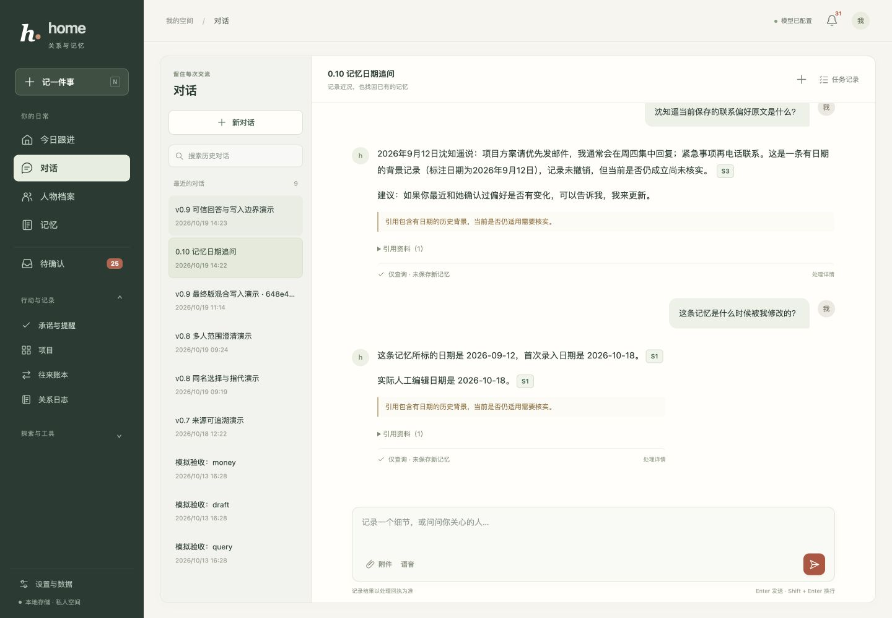
05 Agent 架构
查询、记事与记忆追问
纯查询只读，支持单条日期和同人物多条记忆追问
查询与混合输入
只有批准的原文记事片段能进入写入。
失败明确说明
分类不可用时未写入，重新分析保留旧记录。
严格日期问法
区分所标、首次录入和人工编辑日期。
历史界面截图，全部使用虚构演示资料
home
项目介绍 / 2026.10
40
Notes:
query 与 unknown 只读，mixed 只允许自包含、逐字连续的记事片段写入。后端继续验证人物、原文内容、金额和日期。普通任务重试复用原决定，明确重新分析新增关联消息与任务，不把只读回答重试混作重新记事。
0.12 扩展了记忆日期与集合追问。单条或符合条件的同人物多条记忆、全部个人记忆集合均重新读库并注册本轮来源，区分保存文字、业务标注日期、首次录入日期和人工编辑日期。没有审计不能猜测编辑时间。对象混杂、条数不符或成员状态变化时先澄清。确定性模板覆盖明确问法，不是对任意自然语言理解的保证。
依据：docs/MEMORY_DIALOGUE_V012.md；app/agent/turn_intent.py；app/agent/memory_focus.py；app/jobs/chat_reanalysis.py；app/jobs/chat_regeneration.py。
0.14 更新依据：README.md；docs/WRITE_QUALITY_V014.md；docs/ANSWER_EVIDENCE_V013.md；docs/MEMORY_DIALOGUE_V012.md。0.14验收采样日期为2026-10-21，PPT整理日期为2026-10-22。

Slide 41
05 Agent 架构
深度研究流水线
先确认研究方向，再并行收集和复核公开资料
环节 | 当前实现
提案 | 预检索并提出研究范围，等待用户确认
并行研究 | 最多 3 个专用方向分别检索和阅读
来源核对 | 结论附 URL，主模型按原文片段复核
报告合成 | 按来源与范围合成，逐步保存草稿
不足与重试 | 资料不足明确说明，重试跳过已有范围的草稿
这是专用研究编排，演示快照未包含研究报告
home
项目介绍 / 2026.10
41
Notes:
历史讲稿说明：下述保留内容来自 0.11 版（2026-10-19），所引 10-16 代码资料、竞品核对和历次测量均保留原日期，不代表本次重新执行。0.12–0.14 的当前行为和分阶段验收见本次新增页及相关版本文档。
研究使用 Bing HTML 搜索和 DuckDuckGo 备用，公开 URL 输入可限制同域资料。检索、阅读、结论复核和报告合成各有专门步骤。少于 3 条结论或 400 字标记 thin，不能把篇幅视为真实性保证。草稿按 scope 保存，重试可跳过已有范围。它不是通用多 Agent 协作平台，也没有稳定搜索 API 的服务承诺。当前演示库 research 表记录数为 0，最近一轮 10 月 13 日 QA 未执行研究，所以本页说明代码能力而非当轮验收结论。
资料依据（代码基线 2725b74，2026-10-16）：
- app/agent/research.py:23、80、144、200、217、234、246
- README.md:194–209
- demo/home.db
- docs/MOCK_QA_20261013.md

Slide 42
05 Agent 架构
研究并行编排图
用户确认提案后，最多三个专用方向并行检索与阅读
研究主题
方向 A
或公开 URL
检索与阅读
报告与来源
结论、来源与局限
存在可核验结论
研究提案
方向 B
来源复核
预检索与范围确认
检索与阅读
URL 与原文片段
无可核验结论
资料不足说明
用户确认
方向 C
保留局限与缺口
确认后启动研究
检索与阅读
重试可复用已有草稿
草稿按方向持久保存
公开网页通过 HTTP 获取，属于专用研究流程，当前演示快照无研究报告。
home
项目介绍 / 2026.10
42
Notes:
历史讲稿说明：下述保留内容来自 0.11 版（2026-10-19），所引 10-16 代码资料、竞品核对和历次测量均保留原日期，不代表本次重新执行。0.12–0.14 的当前行为和分阶段验收见本次新增页及相关版本文档。
主 Agent 的研究工具先准备提案，并不直接开始全部研究。用户确认范围后，系统最多启动三个专用方向。每个方向检索和读取公开资料，结论携带 URL，随后按原文片段复核并合成报告。无可核验结论时返回资料不足。只有一到两条结论仍可形成报告，但会标记 thin，不能把可生成报告解读为资料充分或结论真实。草稿按 scope 保存，重试可跳过已有范围。HTTP 读取不包含登录后浏览器操作。演示库 research 表为零，本图说明代码实现。
资料依据（代码基线 2725b74）：
- app/agent/research.py:23、80、144、200、217、234、246
- app/agent/tools.py
- app/api/workspace.py
- demo/home.db

Slide 43
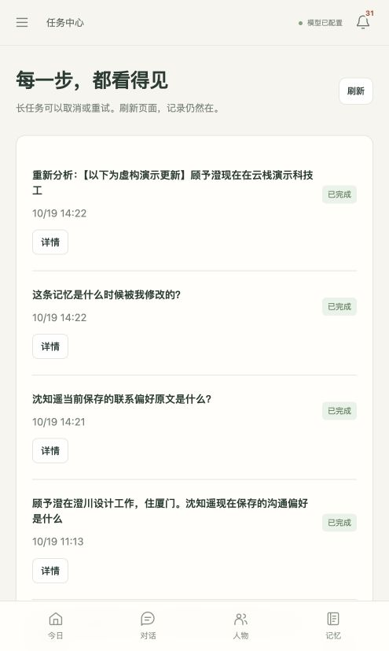
05 Agent 架构
持久任务与恢复
刷新后能继续查看，进程中断有明确状态
状态与事件持久化
刷新后读取任务结果和 SSE 游标。
取消与重试
检查点取消，已提交数据保留。
中断有明确状态
排队任务重调度，执行中任务标记中断。
历史界面截图，全部使用虚构演示资料
home
项目介绍 / 2026.10
43
Notes:
历史讲稿说明：下述保留内容来自 0.11 版（2026-10-19），所引 10-16 代码资料、竞品核对和历次测量均保留原日期，不代表本次重新执行。0.12–0.14 的当前行为和分阶段验收见本次新增页及相关版本文档。
持久任务、结果、事件游标与取消标记保存在 SQLite，刷新后可读取已保存事件。取消到检查点才生效，之前提交的数据保留；重启后排队任务继续调度，执行中任务标记 interrupted，用户可明确重试。服务停止期间不继续推理或触发提醒，普通任务没有任意步骤自动续跑。
0.10 的普通重试复用已有分类决定，包括失败和损坏决定，避免随机重分类突然获得写入许可。用户明确选择“重新分析原消息”会新增关联消息和任务，保留旧回答与旧决定；同一原消息重复请求返回同一任务，原来已经有写入许可或应用记录的消息拒绝此入口。历史范围及相对日期锚定原消息，不被后续人物对话带偏。
任务重试按状态、更新时间和事件序号原子检查，同会话活跃任务受唯一约束；已结束任务重新连接 SSE 后从旧游标继续。这些保证不是对外部工具任意副作用的通用回滚承诺。
原版核对依据（2026-10-19）：README.md:308-323；app/jobs/tasks.py；app/jobs/chat_reanalysis.py:11、:44、:73；docs/ANSWER_STABILITY_V010.md:9-19。
该段历史实现基线：e6a3c6d，应用版本 0.11.0。

Slide 44
05 Agent 架构
提醒、日志与周反思
定时任务把近期活动整理为可回看的资料
提醒扫描
每分钟检查到期提醒，浏览器通知需要用户授权。
每日日志
默认本地时间 23:50，总结当天交流、承诺与往来。
每周反思
周日 23:00，根据近 7 天事件归纳 1–3 条相处经验。
经验使用
技能和反思帮助后续起草与回顾，用户仍需判断是否适用。
仅服务进程运行期间执行，最近一轮 QA 未验证日志生成
home
项目介绍 / 2026.10
44
Notes:
历史讲稿说明：下述保留内容来自 0.11 版（2026-10-19），所引 10-16 代码资料、竞品核对和历次测量均保留原日期，不代表本次重新执行。0.12–0.14 的当前行为和分阶段验收见本次新增页及相关版本文档。
调度器随应用生命周期启动和停止。时区来自配置，默认 Asia/Shanghai。提醒每分钟扫描，日志每日 23:50，周反思在周日 23:00 运行。周反思调用模型，从近 7 天事件归纳少量相处经验。这些归纳应当理解为基于有限记录的建议，而不是已证实的人格判断。服务停止后没有常驻云执行环境，因此不能承诺离线继续运行或错过时点后一定自动补做。
资料依据（代码基线 2725b74，2026-10-16）：
- app/jobs/scheduler.py:18、38、77、109
- app/config.py:28
- docs/MOCK_QA_20261013.md
- app/agent/prompts.py

Slide 45
06 运行与数据
模型角色与配置
模型名称和网关由本地配置决定
模型角色 | 主要用途 | 配置项
mid | 对话、工具调用、结构化抽取 | HOME_MODEL_MID
mini / think | 轻量摘要 / 来源审查与归纳 | HOME_MODEL_MINI / THINK
pro / vision | 研究合成 / 图片转写 | HOME_MODEL_PRO / VISION
embed（可选） | 向量检索，留空则不启用 | HOME_MODEL_EMBED
连接与路径 | .env 与环境变量，环境变量优先 | HOME_LLM_BASE_URL 等
角色分工可以复用同一个模型，连接“已配置”不代表认证或额度已通过
home
项目介绍 / 2026.10
45
Notes:
历史讲稿说明：下述保留内容来自 0.11 版（2026-10-19），所引 10-16 代码资料、竞品核对和历次测量均保留原日期，不代表本次重新执行。0.12–0.14 的当前行为和分阶段验收见本次新增页及相关版本文档。
模型层提供 OpenAI 兼容客户端，角色名称是用途映射，不要求六个不同模型。不要把默认模型名称当作当前运行配置。非流式请求最多 4 次尝试，即首次请求加最多 3 次重试，JSON 解析最多三次尝试，流式实现不共用该重试逻辑。密钥只保存在本地配置，不进入浏览器状态返回。configured=true 仅说明存在配置值，网关认证、可用额度、工具调用和视觉能力仍需各自验证。
资料依据（代码基线 2725b74，2026-10-16）：
- app/config.py:13–29
- app/llm.py:21、38、92、107、156
- README.md:模型与存储配置

Slide 46
06 运行与数据
数据存储与隐私边界
本地保存资料，模型推理会发送相关内容
本地资料
SQLite 保存结构化数据与会话，原始附件按 SHA-256 文件存储。
外部推理
抽取、对话、视觉和归纳会向配置的模型 API 发送相关文本或图片。
单用户边界
没有登录、多租户隔离、独立权限服务或通用沙箱。
归档与清除
归档隐藏不等于彻底删除，历史对话和共享原文可能仍含人物信息。
当前适合本机个人使用，对公网提供服务需要补充认证与部署设计
home
项目介绍 / 2026.10
46
Notes:
历史讲稿说明：下述保留内容来自 0.11 版（2026-10-19），所引 10-16 代码资料、竞品核对和历次测量均保留原日期，不代表本次重新执行。0.12–0.14 的当前行为和分阶段验收见本次新增页及相关版本文档。
SQLite 使用 WAL、外键和 busy_timeout，附件使用内容哈希命名。备份打包数据库与附件，不包含 .env。资料落在本机并不能推出“数据永不出本机”或端到端加密。模型调用按当前实现发送相关上下文。人物归档和清除也不是全链路匿名化承诺，历史对话、日志及共享文档可能仍保留名字。当前默认监听回环地址，开放到公网前需要明确认证、权限、访问日志、备份与密钥管理方案。
资料依据（代码基线 2725b74，2026-10-16）：
- app/store/db.py:15
- app/store/blob.py
- app/api/workspace.py
- README.md:99、332、350、366–374

Slide 47
06 运行与数据
演示数据快照
2026-10-19 快照，全部资料为虚构演示数据
71 位人物
66 位可见，5 位归档
9 个会话
47 条存储消息
其中 5 条工具消息
处理历史
5 条提案已确认
1 条已丢弃，无待审阅
3 项目、30 任务、3 附件、无研究报告；对象与状态口径不同，不作加总
home
项目介绍 / 2026.10
47
Notes:
历史讲稿说明：下述保留内容来自 0.11 版（2026-10-19），所引 10-16 代码资料、竞品核对和历次测量均保留原日期，不代表本次重新执行。0.12–0.14 的当前行为和分阶段验收见本次新增页及相关版本文档。
便携虚构演示快照更新于 2026-10-19，来自 0.10 独立验收库；0.11 UI 验收没有再修改仓库 demo/home.db。所有人物、交流、承诺与转账均为虚构。当前为 71 人，其中 66 可见；220 个字段版本、347 次互动、126 条记忆、69 条承诺、131 笔账目、32 条确认记录、3 个项目、30 个任务（29 完成、1 部分完成）、9 个会话及 47 条存储消息（其中 5 条工具消息）。原始附件仍为三份，未包含研究报告。
三条沟通跟进保存四次结果和四次记忆分析，包含五条已确认提案和一条已丢弃提案。快照没有待审阅记忆提案，演示处理历史需选择全部状态。来源演示保留纠错前后回答与旧快照，同名演示保留人物选择及范围澄清，0.9/0.10 会话保留真实网关的成功和失败反例，不能修改旧回答来制造完美演示。严格日期追问用最新记录重新注册来源，明确分开所标日期、首次录入和人工编辑日期。
对象统计覆盖多种状态，不应把不同对象简单相加。新快照独立恢复已通过 SQLite 完整性、外键、三份附件哈希、410 处指定证据字段和十五份保存引用快照检查。演示数据不包含 API 密钥；运行数据和个人密钥仍分别配置。
原版核对依据（2026-10-19）：demo/README.md:3-20、:50-68；docs/ANSWER_STABILITY_V010.md:77；docs/UI_WORKSPACE_V011.md:77；scripts/restore_demo.py。
该段历史实现基线：e6a3c6d，应用版本 0.11.0。

Slide 48
07 验证与边界
已有验证证据
确定性规则、模型抽取与界面检查分别看待
验证范围 | 结果与时间 | 能够说明什么
Python 自动回归 | 1752 项通过，2026-10-21 | 规则、状态、API 与任务行为
Node 界面回归 | 6 项通过，Web 语法检查通过 | 回答重试与前端语法
自然问法检索 | Recall@5=.70，MRR@5=.80 | 虚构开发集，禁用网络与向量
0.11 页面交互 | 320—1440 宽度，核心页面无溢出 | 导航、历史、页签及保存刷新
数据可迁移 | 完整性、外键、附件与引用检查通过 | 演示库和附件可跨机器恢复
确定性检查与开发集指标不等于回答准确率；反例和限制仍保留
home
项目介绍 / 2026.10
48
Notes:
当前自动测试记录为 2026-10-21 的 1752 项 Python 测试和 6 项 Node 测试通过，Web 语法检查通过。验证范围是确定性 API、读写、来源、恢复和状态契约，不能当作模型语义准确率。0.11 的历史 UI 验收在 320、390、800、1024、1440 宽度检查核心页面，未为本次 PPT 重新运行整套浏览器验收。
0.12 新语料三次 60 答为 1435/1436，旧 0.10 和 0.8 语料回归分别为 223/223 与 283/283。0.13 最终已知 8 答为 99/99，用户审阅闭环 57/57 与模型原提案严格检查 3/3 分列，未将二阶段整组 20 答改标为最终。
0.14 首次 18 步共 298/301，补修后只对首次失败三场景的原有全部 6 步采样一次，94/94。最终未重采完整 18 步，不能合并为最终模型成功率。两阶段均无运行异常，语义失败仍完整保留。
检索 Recall@1/3/5=0.70、MRR@5=0.80 仍只对应 0.8 虚构开发集，不是本次新采样。便携快照恢复和历史抽取复测保留原日期与原分母，不拼成统一准确率。
依据：docs/WRITE_QUALITY_V014.md；docs/ANSWER_EVIDENCE_V013.md；docs/MEMORY_DIALOGUE_V012.md；docs/UI_WORKSPACE_V011.md；docs/MEMORY_QUALITY_V08.md；demo/README.md。
0.14 更新依据：README.md；docs/WRITE_QUALITY_V014.md；docs/ANSWER_EVIDENCE_V013.md；docs/MEMORY_DIALOGUE_V012.md。0.14验收采样日期为2026-10-21，PPT整理日期为2026-10-22。

Slide 49
07 验证与边界
0.12 与 0.13 历史验收
各版本结果绑定各自实现，后续修复不改标历史结果
范围 | 已执行机器检查 | 解释边界
0.12 新语料三次 60 答 | 1435/1436 | 一次分类 JSON 失败，保守只读
0.12 旧版本语料回归 | 0.10：223/223 0.8：283/283 | 原文与日期检查通过，语义另审
0.13 最终已知 8 答 | 99/99，0 运行异常 | 仅定向复验，未重采整组 20 答
0.13 用户审阅工作流 | 闭环 57/57，原提案 3/3 | 显式用户修订与原模型质量分开
虚构开发语料与原始失败均保留，这些检查数不表示普遍回答准确率。
home
项目介绍 / 2026.10
49
Notes:
项目版本 0.14.0，资料整理日期 2026-10-22。
依据：docs/MEMORY_DIALOGUE_V012.md；docs/ANSWER_EVIDENCE_V013.md；eval/results/memory-dialogue-v012/README.md；eval/results/answer-evidence-v013/README.md

Slide 50
07 验证与边界
0.14 真实模型验收
首次采样与补修回归分列，不合并为最终模型成功率
阶段与实现 | 采样范围 | 机器检查
首次已知回归 | 6 场景，12 步 | 194/195
首次新措辞 | 3 场景，6 步 | 104/106
补修后定向回归 | 首次失败三场景原有全部 6 步 | 94/94
首次共 18 步，补修后仅重采 6 步；两阶段均无运行异常。
最终未重采完整机构、旧消息重试和沟通准备全组；首次失败原样保留。
仍观察到先询价后补规格、弱化样张通过条件的语义偏差，发送前需人工核对。
home
项目介绍 / 2026.10
50
Notes:
项目版本 0.14.0，资料整理日期 2026-10-22。
依据：docs/WRITE_QUALITY_V014.md；eval/results/write-quality-v014/README.md
首版应用 hash 46bc6fea5b49a26c186f618e3608dbf019d0a31cdda922a0f7d3ac431268af0e，对应提交929cbe6。最终 hash 2805f5d1fa33d778376601cb321daa99b3c8e29b750f7122e56c99b43d3d8758，对应提交6733db9。mini=qwen3.7-flash，mid=qwen3.7-plus。代词抽取仍为 people=[]，贵阳保存由后续真实写工具补齐，不能以94/94声称漏抽消失。

Slide 51
07 验证与边界
当前能力的限制
尚未覆盖的工作会影响使用范围与可靠性
范围 | 当前限制
数据接入与执行 | 没有 IM 自动同步、外发消息、登录浏览器操作
输入媒体 | 没有录音 ASR 或视频分析，扫描 PDF 不逐页 OCR
运行保障 | 进程停止后不执行，普通任务无任意步骤自动续跑
记忆与模型 | 代词漏抽、草稿条件偏差，向量未启用
产品与部署 | 无多用户权限，无生产部署方案，无依赖锁文件
home
项目介绍 / 2026.10
51
Notes:
当前产品仍没有 IM 自动同步、外发消息、登录浏览器代操作、录音 ASR 或视频分析，扫描 PDF 不逐页 OCR。服务停止不执行提醒和推理，普通任务不支持任意步骤自动续跑。仍为单用户本地服务，没有完整多用户访问控制和生产部署方案。
确定性回归、来源快照、人物范围与原文归属守卫已实现，但没有通用语义保证。0.14 定向采样虽恢复实际城市保存与邮件正文，代词抽取仍可能为空，实际补存依赖后续写工具。邮件仍有先询价后补规格、弱化样张通过后排产条件的语义偏差。向量未启用，无向量效果结论。
0.12 集合与日期追问、0.13 服务端资料展示和只读恢复各有明确触发范围，不可推广为任意问题都可靠。来源存在、结构通过与语义正确分别看待，semantic_verified=false。
依据：README.md 的限制说明；docs/WRITE_QUALITY_V014.md；docs/ANSWER_EVIDENCE_V013.md；docs/MEMORY_DIALOGUE_V012.md；docs/MEMORY_QUALITY_V08.md。
0.14 更新依据：README.md；docs/WRITE_QUALITY_V014.md；docs/ANSWER_EVIDENCE_V013.md；docs/MEMORY_DIALOGUE_V012.md。0.14验收采样日期为2026-10-21，PPT整理日期为2026-10-22。

Slide 52
08 部署与后续方向
部署与跨机器恢复
代码、演示快照和个人运行数据分别维护
步骤 | 当前做法
1 准备环境 | Python 3.11+，安装 requirements.txt
2 配置连接 | 本地 .env 填写网关与密钥，环境变量可覆盖
3 恢复演示数据 | python -m scripts.restore_demo
4 启动工作台 | python -m uvicorn app.api.main:app --host 127.0.0.1 --port 8000
5 持续保存 | 运行数据进入 data/，固定 demo/ 快照随仓库携带
恢复会验证附件哈希并拒绝覆盖已有数据库，另一台机器需单独配置密钥
home
项目介绍 / 2026.10
52
Notes:
历史讲稿说明：下述保留内容来自 0.11 版（2026-10-19），所引 10-16 代码资料、竞品核对和历次测量均保留原日期，不代表本次重新执行。0.12–0.14 的当前行为和分阶段验收见本次新增页及相关版本文档。
前端没有 Node 构建步骤。Windows 可使用 run.ps1，macOS/Linux 使用相同 Uvicorn 入口。数据库首次启动创建并执行 migrations。恢复脚本读取 HOME_DB_PATH 和 HOME_BLOB_DIR，默认 data/home.db 与 data/blobs，拒绝覆盖已有库或冲突附件。demo 快照已经包含提交的 WAL 内容，仓库不包含运行日志、trace、API key 和 SQLite WAL/SHM。数据库与 blob 的 .gitattributes 防止跨平台换行转换。
资料依据（代码基线 2725b74，2026-10-16）：
- README.md:安装与启动、恢复演示数据
- scripts/restore_demo.py:15
- demo/README.md
- app/store/db.py
- run.ps1
- .gitattributes

Slide 53
08 部署与后续方向
下一阶段的验证顺序
闭环已实现，继续验证质量与价值
优先级 | 建议方向 | 完成标准示例
P0 写入与草稿质量 | 代词漏保存、正文前置条件和改稿 | 保留首次失败，逐句核对条件
P1 真实使用 | 连续使用现有准备、结果与提案闭环 | 观察准备耗时、遗漏和人工修改量
P2 运行保障 | 依赖锁定、故障恢复与部署约束 | 故障与跨机器恢复可复现
P3 谨慎扩展行动 | 有需求证据后再做连接器与外部执行 | 授权、最小权限、操作日志与撤销
路线为后续建议；现有闭环、纠错与引用能力继续回归验证
home
项目介绍 / 2026.10
53
Notes:
已完成今日跟进、会前准备、会后结果、提案审阅、历史纠错和来源核对，后续方向围绕真实缺口及用户效果展开。
P0 处理代词漏保存、草稿正文中的前置条件和连续改稿质量，保留首次失败，逐句核对规格、询价与排产等业务条件。机器检查通过不代替语义审阅，定向回归不冒充全量重采。P1 以少量真实用户连续使用验证准备耗时、遗漏和草稿修改量。P2 补依赖锁定、故障恢复与部署保障。P3 仅在有需求证据后考虑连接器和外部执行，并设计授权、日志与撤销。
以上为建议方向，没有已承诺排期。Muse 的持续执行机制可启发后续探索，但产品仍以人物和关系助理为主线。
依据：README.md；docs/WRITE_QUALITY_V014.md；docs/ANSWER_EVIDENCE_V013.md；docs/MEMORY_DIALOGUE_V012.md；docs/DELIVERY.md。
0.14 更新依据：README.md；docs/WRITE_QUALITY_V014.md；docs/ANSWER_EVIDENCE_V013.md；docs/MEMORY_DIALOGUE_V012.md。0.14验收采样日期为2026-10-21，PPT整理日期为2026-10-22。

Slide 54
08 部署与后续方向
后续验证指标建议
开发基线之外，补语义与用户验证
评估对象 | 继续验证的指标 | 验证方式
人物归属 | 同名误归属率、人工确认负担 | 困难同名样本与纠错复测
事实与时间 | 字段召回、代词漏保存、时间线 | 独立留出集，多次采样
检索与回答 | 来源支持、草稿条件与无据推论 | 冻结反例集与独立语义审阅
任务与数据 | 中断恢复成功率、重复写入率、恢复完整性 | 故障注入与跨机器恢复
产品使用价值 | 准备耗时、承诺遗漏、草稿修改量 | 真实用户连续使用与访谈
home
项目介绍 / 2026.10
54
Notes:
已有确定性测试、虚构检索开发集和真实模型采样，下一步测量需分别覆盖人物归属、字段与记忆召回、代词漏保存、时间线、正文前置条件和无据推论。用独立留出集、多次采样及逐句人工审阅衡量语义，不能用工具执行成功或机器检查数代替。
故障注入继续检查重复写入、重试竞争、来源变化和恢复完整性。用户修订闭环与模型原提案质量分别统计。产品价值另测真实用户准备耗时、遗漏、草稿修改量和持续使用，没有现成的用户价值结论。
依据：docs/WRITE_QUALITY_V014.md；docs/ANSWER_EVIDENCE_V013.md；docs/MEMORY_DIALOGUE_V012.md；docs/MEMORY_QUALITY_V08.md；eval/README.md。本页为建议指标，不是已完成的新实验。
0.14 更新依据：README.md；docs/WRITE_QUALITY_V014.md；docs/ANSWER_EVIDENCE_V013.md；docs/MEMORY_DIALOGUE_V012.md。0.14验收采样日期为2026-10-21，PPT整理日期为2026-10-22。

Slide 55
09 演示与参考
建议演示顺序
使用虚构资料，按一条合作关系展示完整体验
顺序 | 展示动作 | 观察重点
1 | 今日跟进与人物档案 | 原因、来源与人物背景
2 | 准备沟通，编辑并复制草稿 | 有来源简报，草稿不算联系
3 | 确认实际结果、承诺和提醒 | 只记录真实发生的联系
4 | 分析结果，审阅记忆更新提案 | 原文、档案与建议日期
5 | 查询记忆，打开引用并纠错 | 旧快照与当前记录分开
6 | 查看历史、任务并导出备份 | 处理留痕，演示数据可恢复
home
项目介绍 / 2026.10
55
Notes:
历史讲稿说明：下述保留内容来自 0.11 版（2026-10-19），所引 10-16 代码资料、竞品核对和历次测量均保留原日期，不代表本次重新执行。0.12–0.14 的当前行为和分阶段验收见本次新增页及相关版本文档。
建议用独立虚构演示副本展示完整核心闭环。先从今日事项进入人物档案，核对背景、原因和来源；准备沟通并编辑复制草稿，强调系统不代发且生成草稿不算实际联系。随后确认实际结果，明确选择完成承诺或设置下次提醒。
另行分析该结果中的近况或偏好，核对原文、当前档案及建议生效日期，再确认或忽略；没有新增信息也应展示正常结果。进入记忆库或人物记忆页，展示来源、手动修改、撤销恢复，以及旧回答引用保留当时快照并提示当前已修改。最后查看处理历史、任务状态和备份恢复入口。
当前便携快照没有待审阅提案，可选择全部状态查看五条确认及一条丢弃历史，或在独立副本新增一次性虚构沟通结果后分析；不要为演示改写旧回答或生产数据。真实模型分析并非本页讲稿已执行的新增验证，须遵守实际运行结果。
原版核对依据（2026-10-19）：demo/README.md:15-20、:21-32；docs/UI_WORKSPACE_V011.md:7-14；app/agent/followup.py:353；app/agent/outcome_memory.py:376；app/api/message_sources.py:12；app/api/memories.py:174、:185。
该段历史实现基线：e6a3c6d，应用版本 0.11.0。

Slide 56
09 演示与参考
资料与代码索引
关键结论可从仓库实现和公开资料继续核对
主题 | 主要依据
产品与运行 | README.md，demo/README.md，scripts/restore_demo.py
记忆与检索 | app/memory/，memory_focus.py，来源与纠错模块
Agent 与后台 | harness.py，answer_review.py，chat_regeneration.py
验证记录 | 0.12–0.14 验收报告，eval/results/，tests/
产品参照 | Mars、Muse 与 Meta 公开资料（原核对 10-16）
版本 0.14.0，整理于 2026-10-22；演示快照仍为 10-19 历史版本
home
项目介绍 / 2026.10
56
Notes:
本次 home 项目介绍整理于 2026-10-22，应用版本 0.14.0。当前实现依据 README.md、docs/DELIVERY.md 和对应代码；产品与恢复依据 demo/README.md、scripts/restore_demo.py。界面图片和便携演示快照保留原日期，没有为本次介绍重采。
记忆写入与归属：app/memory/、app/memory/write_grounding.py。记忆焦点：app/agent/memory_focus.py。资料展示、来源核对与恢复：app/agent/harness.py、answer_review.py、answer_records.py、source_registry.py 和 app/jobs/chat_regeneration.py。
详细验证查 docs/MEMORY_DIALOGUE_V012.md、docs/ANSWER_EVIDENCE_V013.md、docs/WRITE_QUALITY_V014.md 和对应 eval/results、eval/fixtures、tests。0.14 首版采样对应提交 929cbe6，补修定向采样对应 6733db9，两阶段分开保留。最终未全量重采，残余语义偏差与 semantic_verified=false 不变。0.8–0.11 历史测试和媒体摄入保留原资料、日期与分母。
竞品公开资料沿用 2026-10-16 的原核对范围，包括 marsdata.ai、introducing.muse.ai 和原讲稿保存的 Meta 官方产品与研究博客。本次没有重新验证竞品变化或登录后完整能力。
0.14 更新依据：README.md；docs/WRITE_QUALITY_V014.md；docs/ANSWER_EVIDENCE_V013.md；docs/MEMORY_DIALOGUE_V012.md。0.14验收采样日期为2026-10-21，PPT整理日期为2026-10-22。

